Slide 1
АДМИНИСТРАЦИЯ СЕЛЬСКОГО ПОСЕЛЕНИЯ СУМОНА ЭЭРБЕК КЫЗЫЛСКОГО КОЖУУНА
РЕСПУБЛИКА ТЫВА
ОТЧЕТ
О РЕЗУЛЬТАТАХ ДЕЯТЕЛЬНОСТИ
за 2024 ГОД

Slide 2
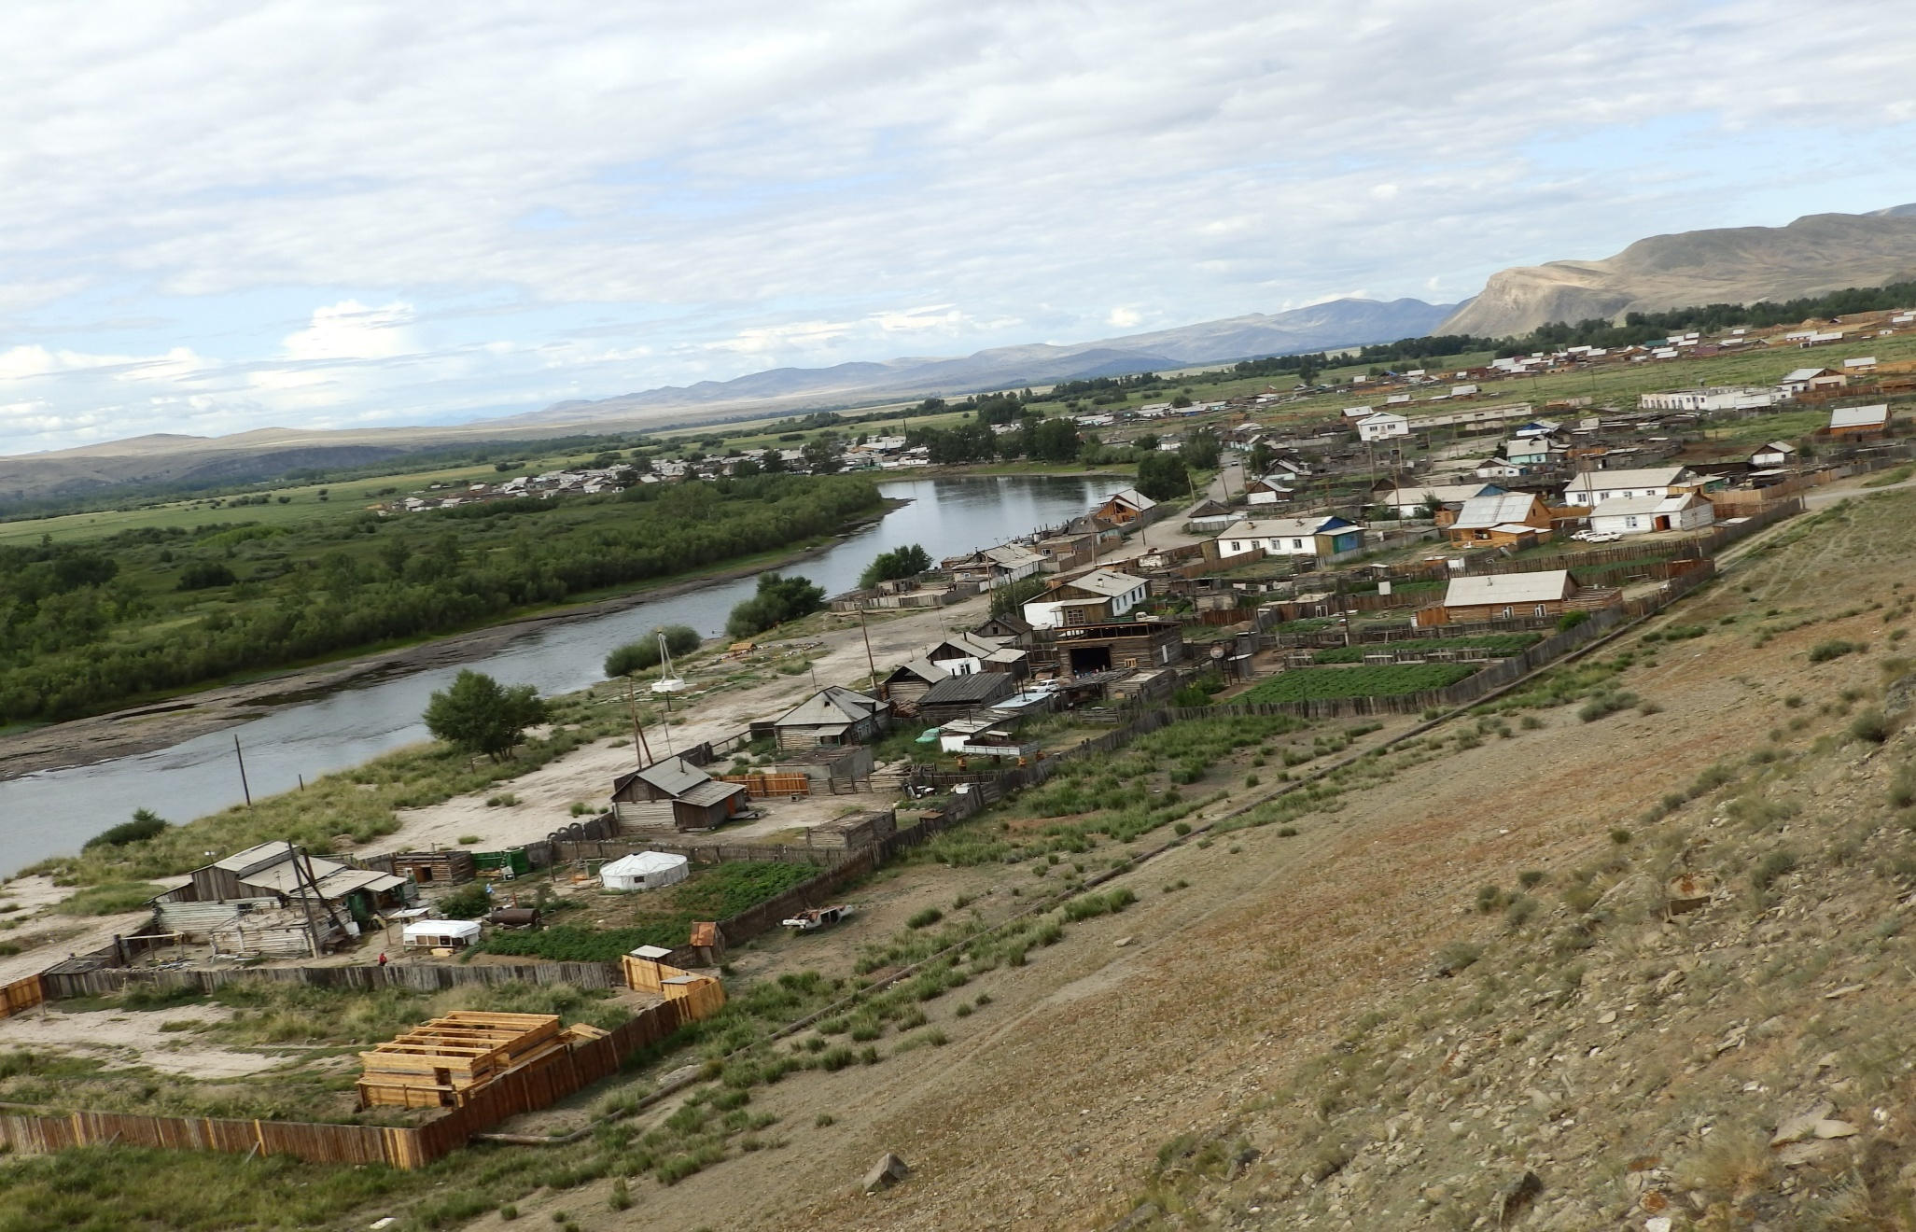

Slide 3
1. РАЗВИТИЕ ЧЕЛОВЕЧЕСКОГО КАПИТАЛА
ДЕМОГРАФИЯ
ЗДРАВООХРАНЕНИЕ
КУЛЬТУРА
СОЦИАЛЬНАЯ ЗАЩИТА НАСЕЛЕНИЯ И ЦЗН
РАЗВИТИЕ ФИЗИЧЕСКОЙ КУЛЬТУРЫ И СПОРТА

Slide 4
СОЦИАЛЬНО –ДЕМОГРАФИЧЕСКИЙ ПАСПОРТ
Общая площадь - 5420
Количество домохозяйств – 425
Численность населения – 1791
Мужчины – 852
Женщины – 939
Численность семей – 390, в них детей –
Численность многодетных семей – 100
Пенсионеры – 275
Инвалиды – 47, дети - 12
Ветераны боевых действий - 35

Slide 5
СОЦИАЛЬНО –ДЕМОГРАФИЧЕСКИЙ ПАСПОРТ
За 12 месяцев 2024 года родилось
18 детей, умерло 8 человека, брак заключили 4 пар, расторгли 0 пары. Естественный прирост населения
за 12 месяцев 2024 года
составила 18 человек.

Slide 6
Основным направлением работы администрации
является организация качественной работы
с населением. Через обращения граждан как письменные, так и устные, формируется и корректируется план осуществляемой и перспективной работы администрации.
За 2024 год в администрацию сельского поселения сумона Ээрбек поступило: 198 обращений, из них письменных – 125, устных -73, которые были рассмотрены и вынесены по ним определенные решения. Выдано 183 справки (о составе семьи, о регистрации, и.т.д) и 16 выписок из похозяйственных книг.

Slide 7
Обращение
Жители обращаются в администрацию сумона по поводу выдачи справок для оформления документов для получения социальной стипендии, для поступления в учебные заведения ССУЗы и ВУЗы, оформления домовладений и земельных участков в собственность.
Поступали вопросы по земельным участкам под строительство индивидуального жилого дома, по уличному освещению и замене перегоревших ламп, по принятию мер к бездомным собакам и.т.д.

Slide 8
В работе специалиста
За отчетный год было совершено 39 нотариальных действий (выдача доверенностей). За совершение нотариальных действий получено госпошлины в размере 11700 рублей.
Администрация сумона продолжает работу
с программой «Федеральная информационная адресная система (ФИАС)», которая служит для упорядочения адресной части поселении.
Самообложение - предусмотрено 37000 рублей, сдали – 87 домохозяйств.

Slide 9
использованы и разработаны следующие документы:
- входящие документы администрации МР «Кызылский кожуун» - 205;
- исходящие документы администрации сумона – 270;
- постановления председателя администрации сумона – 98;
- распоряжения председателя – 127.
Межрайонная прокуратура Кызылского кожууна:
Требование – 13;
представление – 13;
протест – 8;
запрос – 1
Направлено - 28 ответов.

Slide 10
Тывастат (статистические отчеты)
форма № 1- автотранс;
форма № 4 - жилфонд;
форма № 1 - МО;
форма № 3 –ДГ (мо);
форма №1 - приватизация жилья;
форма № 14 - поголовье скота;
форма № 1 - ТОРГ (МО)
форма № П-2
форма № П-4 (запасы угля)
1-фермер

Slide 11
ВОИНСКИЙ УЧЕТ
Администрацией ведется исполнение отдельных государственных полномочий в части ведения воинского учета в соответствии с требованиями закона Российской Федерации «О воинской обязанности и военной службе». По итогам 2023 года на воинском учете состоит 282 чел, из них офицеры – 1 чел. солдаты – 173, матросы – 17, ефрейторы – 10, сержанты - 41, старшина – 2, прапорщики – 1, женщины – 15, спецучеты – 2, команды – 6.

Slide 12
Самым значимым событием 2022 года стала мобилизация граждан, пребывающих в запасе. Наши земляки также участвуют, защищая нашу свободу и независимость, 36 жителей нашего сумона были задействованы в специальной военной операции на Украине. 4 парня погибли героями, награждены медалями посмертно.
В настоящее время находятся СВО 10 чел. Нами обеспечен сбор средств на приобретение снаряжения, медицинских препаратов для солдат.

Slide 13
С помощью неравнодушных односельчан собрали денежные средства на общую сумму 84800 рублей. На эти средства приобретены:
- маскировочные сетки – 12658 рублей;
- дронт – 50000 рублей;
- автономный отопитель воздушный (теплопушка) – 18000 рублей;
- трусы, стельки – 4150 рублей.
Отправили военным СВО на Украине.
1 августа 2023 года администрация сумона выделил 21 участникам СВО земельные участки по улице Лесная для ИЖС. Документы оформляются.

Slide 14
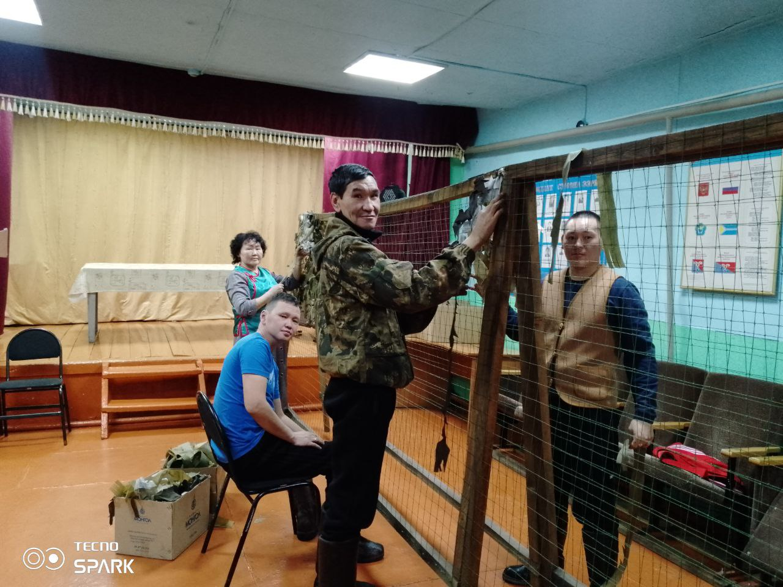
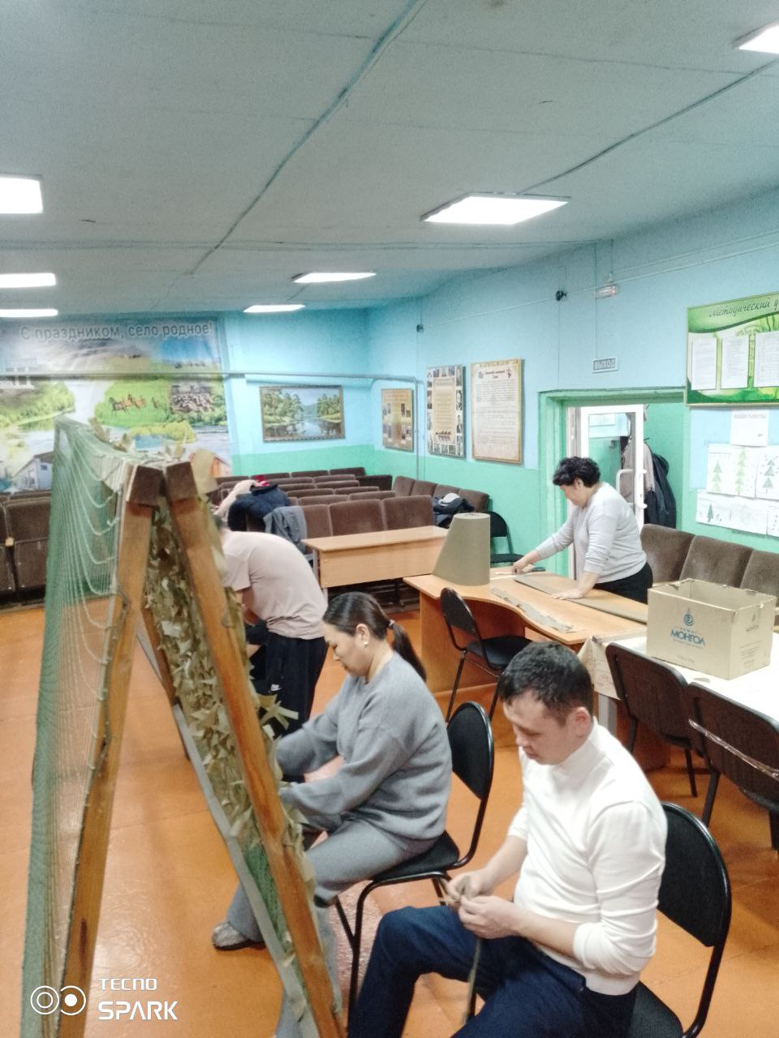
Изготовление маскировочной сетки для участников СВО

Slide 15
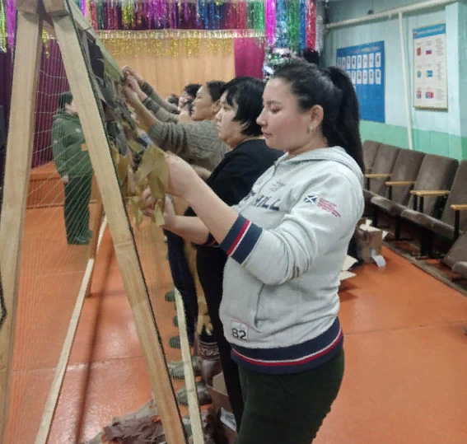
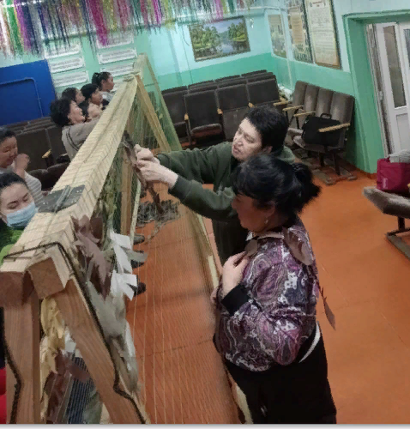
Для изготовление маскировочной сетки участвовали следующие организации администрация, школа, детский сад, клуб, библиотека и матери участников СВО

Slide 16
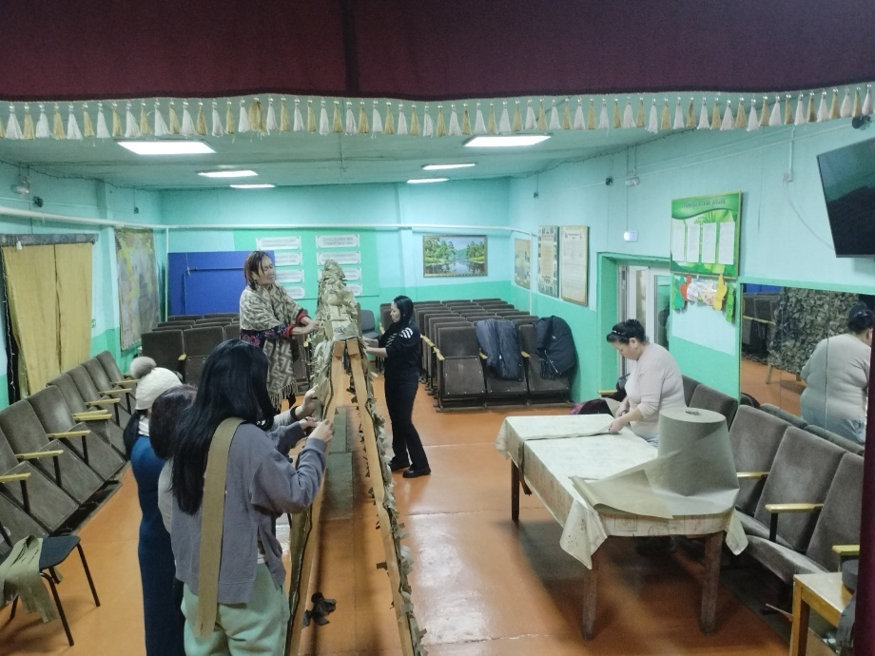
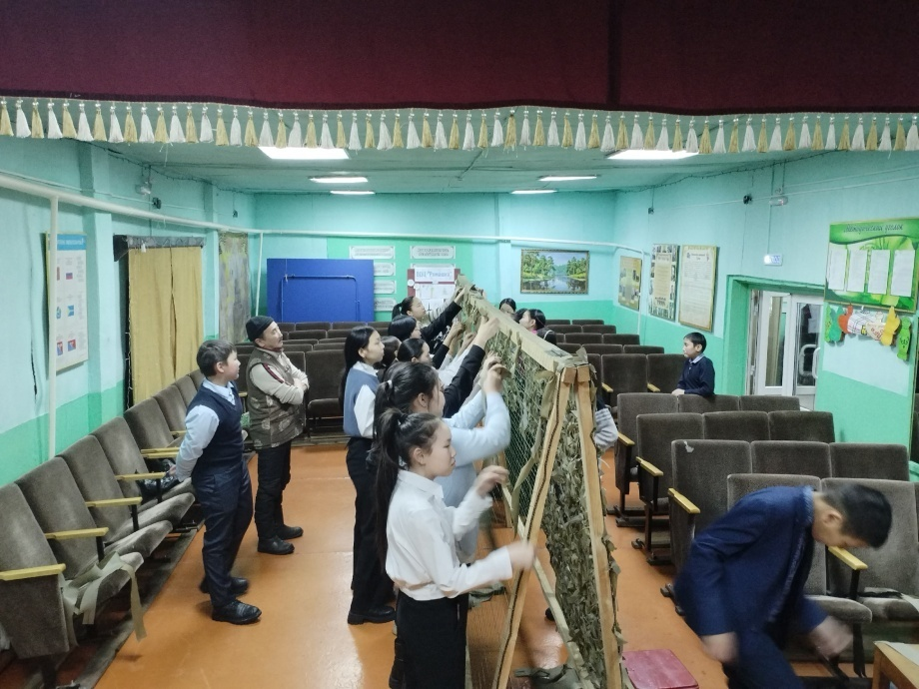
Изготовление маскировочной сетки

Slide 17
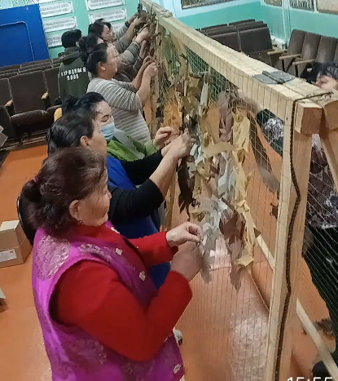

Slide 18
ПРОФИЛАКТИКА ПРАВОНАРУШЕНИЙ
Профилактическая деятельность Администрации сельского поселения сумона Ээрбек создана
в соответствии с требованиями нормативно – правовых актов Республики Тыва и на основании Федерального закона от 23 июня 2016 года № 183 –ФЗ «Об основах системы профилактики правонарушений в Российской Федерации», регламентирующих профилактическую работу субъектов профилактики.

Slide 19
за 12 месяцев 2024 года
О состоянии преступности и правонарушений среди жителей с. Ээрбек за 11 месяцев 2024 год. По состоянию на 10.01.2024 г зарегистрировано:
- 5 лиц, имеющих в личном пользовании зарегистрированное в установленном порядке огнестрельное, газовое оружия;
- 8 лиц, осужденных к мерам наказания, не связанным
с лишением свободы;
- лиц, из мест лишения свободы условно досрочно нет;
- 23 лиц, больных алкоголизмом и наркоманией, состоящие на учете у врача- нарколога;
- несовершеннолетних, состоящих на учете
в подразделении по делам несовершеннолетних нет;
- 4 семейных дебошира;
- 4 лиц, страдающих психиатрическим расстройством, которые состоят на учете у врача – психиатра.

Slide 20
Правонарушении за 2024 год
За 11 месяцев 2024 г. в сумоне Ээрбек зарегистрированы 13 преступлений, из которых 9 – преступлений против собственности (ст.158 УК РФ), связанные с кражей скота, квартирной кражей, 2 преступления против жизни и здоровья (ст. 105 УК РФ), преступления связаны с незаконным оборотом наркотических средств и психотропных веществ . (ст. 228 УК РФ) -0. с незаконным хранение огнестрельного оружия -0, преступления (ст. 115 УК РФ) умышленное причинение легкого вреда здоровью – 2.

Slide 21
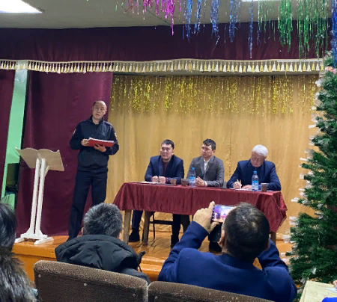
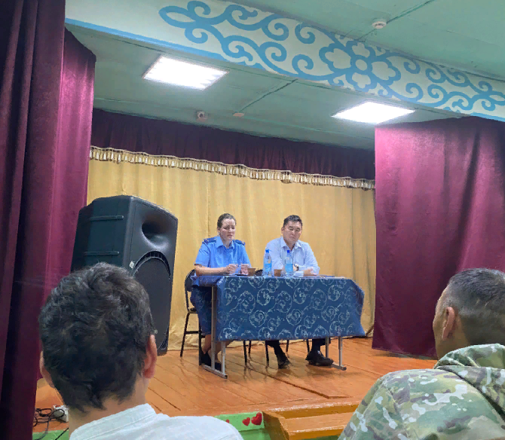
Профилактическая работа

Slide 22
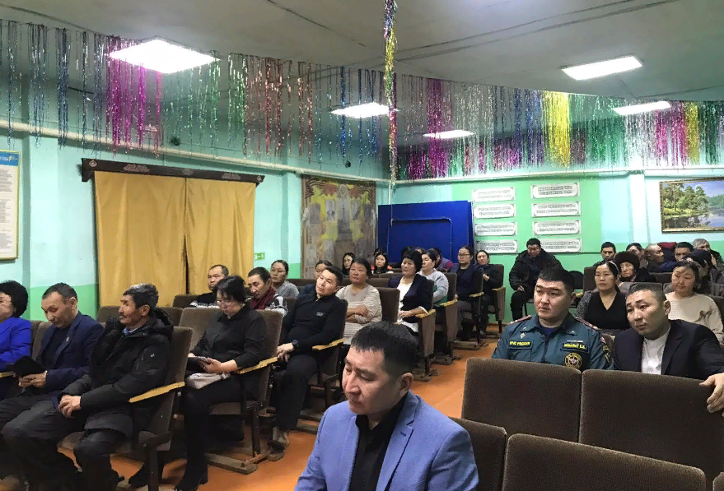

Slide 23
Информация
Совместно с участковым уполномоченным полиции ОУУП и ПДН МО МВД РФ «Кызылский» проводится индивидуальные профилактические беседы с лицами, состоящие на учете, среди семей. Постоянно проверяется по месту жительства.
В администрации на стенде размещен график приема граждан.
Во исполнение Закона Республики Тыва «Об участии граждан в охране общественного порядка в Республике Тыва» от 11.03.2003 г № 204, а также Федерального закона от 12.04.2014 г. «Об участии граждан в охране общественного порядка» ежедневно по сумону организована работа выходы на ДНД с 19-00 по 22-00 ч. Согласно графику, проводятся рейдовые мероприятия, направленные на индивидуально – профилактическое воздействие на граждан, состоящие на учете.

Slide 24
ДНД «БАЙЗА»
Ответственные за дежурство:
Сундуй Айдыс Олегович
Арсарыг Сергей Михайлович
Чалзап Байыр Калын-оолович
Лапаа Омак Артурович
Сендажы Эдуард Кужугетович
Оюн Далай Иванович
Даваа Мерген Павлович
Ооржак Ангыр Аясович

Slide 25
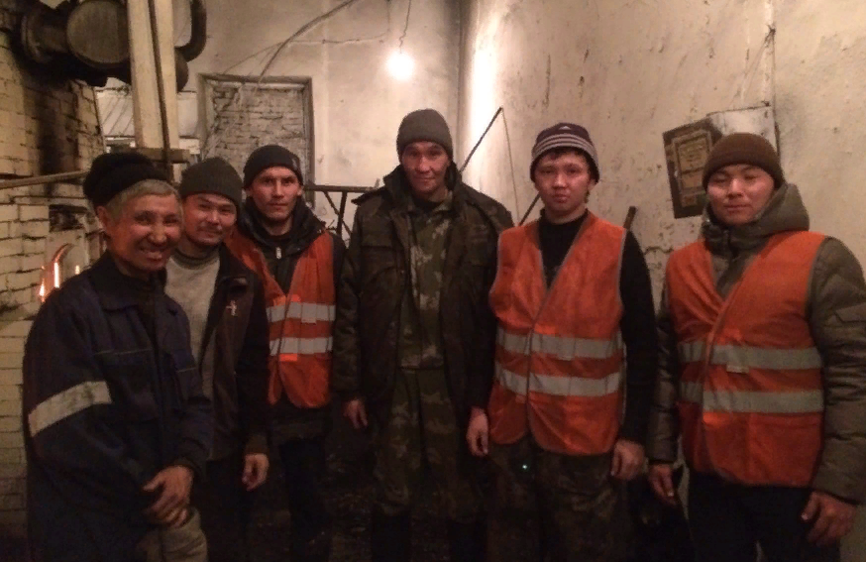
ДНД «Байза»

Slide 26
ДНД «БАЙЗА»
Основными задачами ДНД является оказание помощи
в организации правопорядка и безопасности, охрана общественного порядка на улицах и в общественных местах, при проведении массовых мероприятий

Slide 27
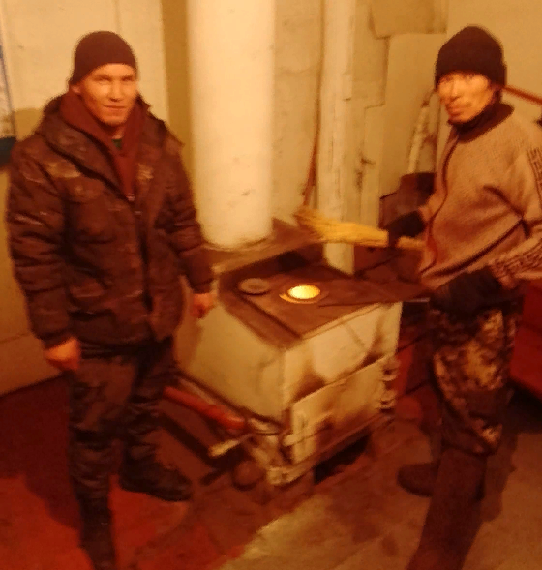
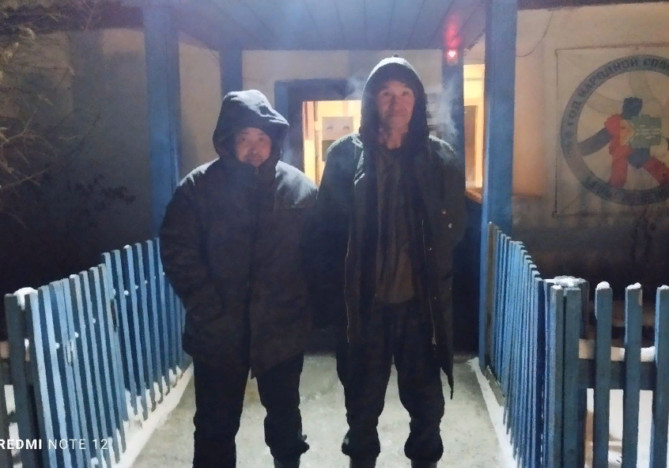
Дежурство ДНД

Slide 28
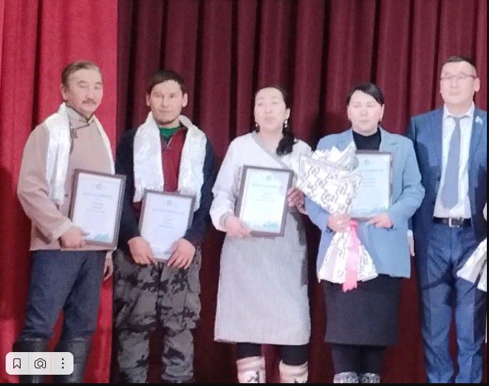
Награждение членов ДНД

Slide 29
ЭКОНОМИЧЕСКОЕ РАЗВИТИЕ
РЕАЛИЗАЦИЯ ПРОГРАММЫ СОЦИАЛЬНО –ЭКОНОМИЧЕСКОГО РАЗВИТИЯ СЕЛЬСКОГО ПОСЕЛЕНИЯ СУМОНА ЭЭРБЕКСКИЙ НА 2023-2025 ГОДЫ
РАЗВИТИЕ ПРЕДПРИНИМАТЕЛЬСТВА
АГРОПРОМЫШЛЕННЫЙ КОМПЛЕКС (сельское хозяйство)
РАЗВИТИЕ СТРОИТЕЛЬНОГО И ЖИЛИЩНО –КОММУНАЛЬНОГО ХОЗЯЙСТВА
ОБЕСПЕЧЕНИЕ ЭНЕРГЕТИЧЕСКОЙ БЕЗОПАСНОСТИ

Slide 30
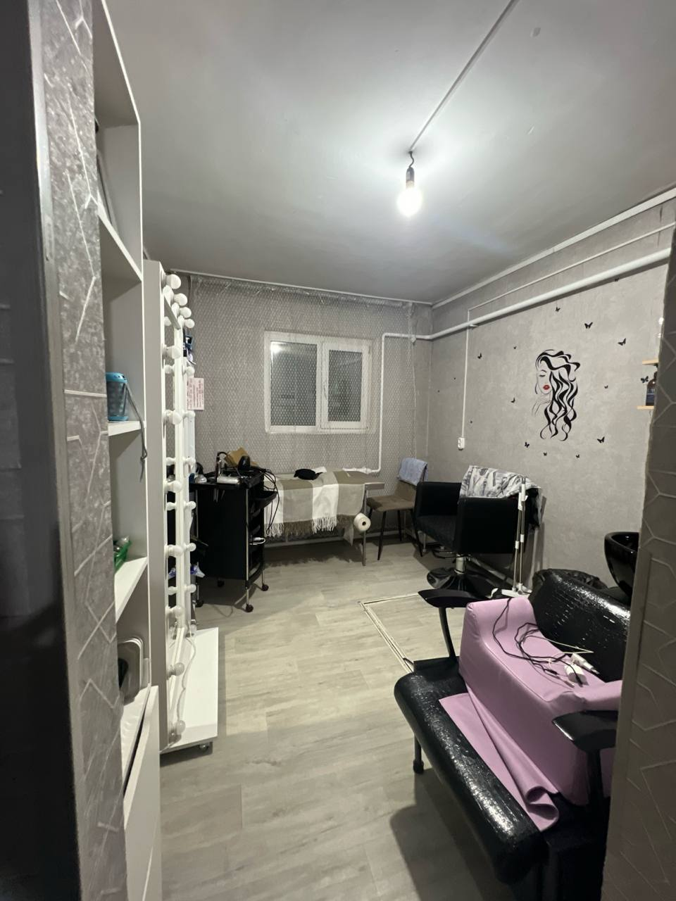
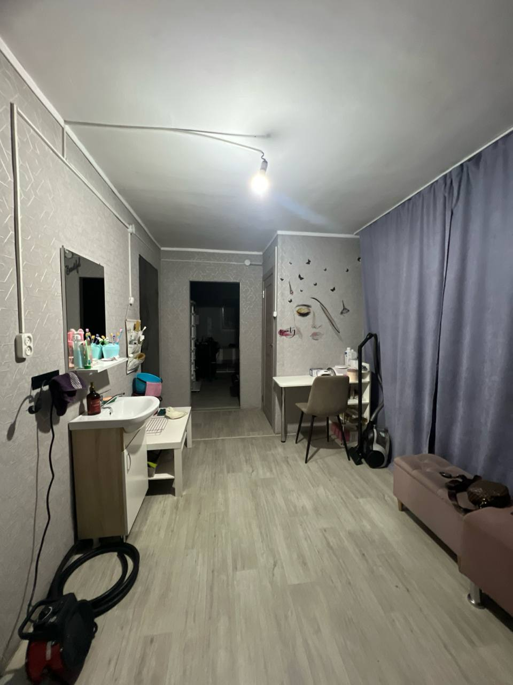
Хертек Аэлита Васильевна
Парикмахерская
«Сакура»

Slide 31
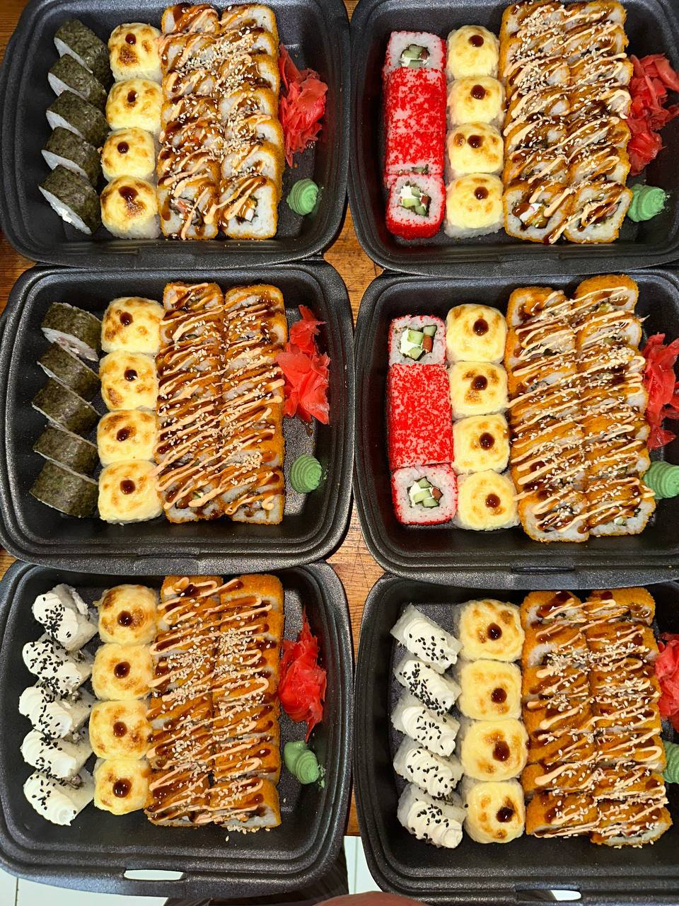
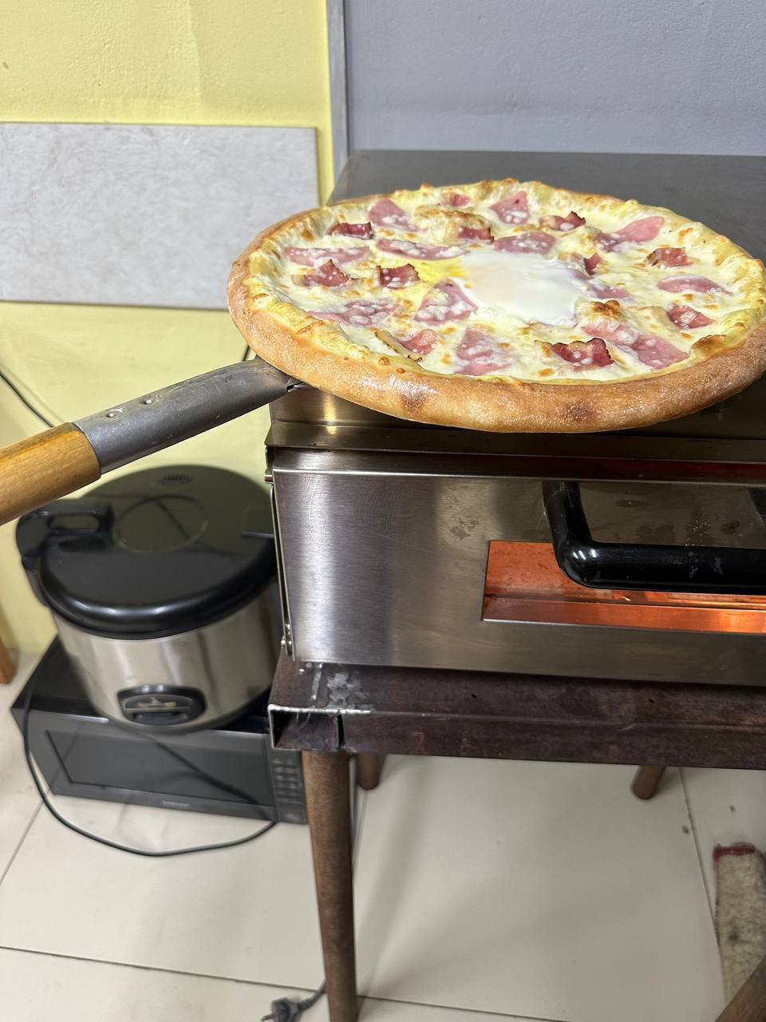
Кара-Донгак Аяна Васильевна
«Пицца-роллы»

Slide 32
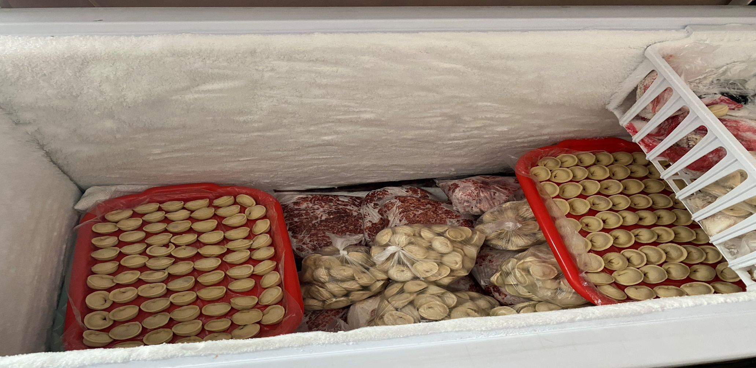
Кыр Байлак Андреевна
«Полуфабрикаты»

Slide 33
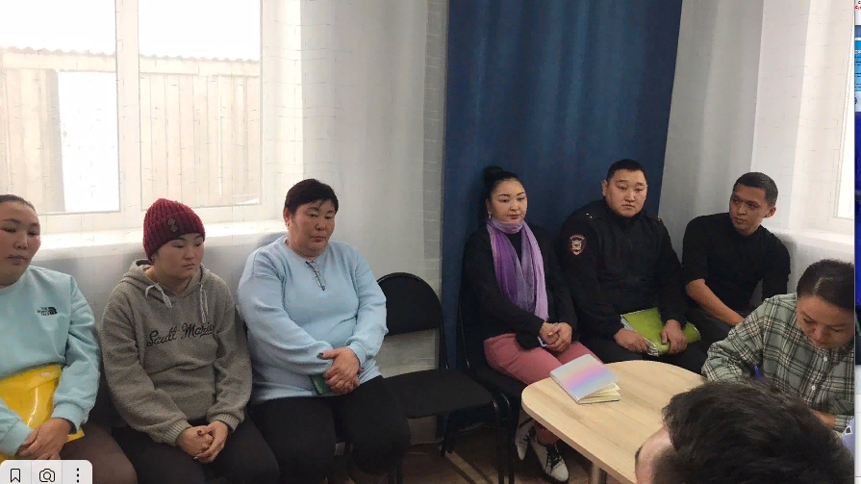
Собрание среди индивидуальных предпринимателей

Slide 34
СОЦИАЛЬНЫЙ БЛОК
Всего семей – 15,
Социально –опасном положении – 2, в них детей -5;
индивидуальная программа реабилитации и абилитации – 11,
в них детей 11;
Пожилые – 1.
Всего патронажей – 406.
Соцконтракт «иные» -4, ЛПХ-6, Отрытие своего дела-2
ИПРА -11, АПИ-15.
Совместных патронажей – 97.
Председателем администрации Арсарыг С.М. -6;
с заместителем председателя по социальной политике
Пабундук Ю.А. – 190;
социальный работник Пиче-оол А.О. – 198;
ответственный секретарь КДН и ЗП Салчак К.П. – 3;
педагог, психолог КЦСРН Кызылского кожууна Чажапаан А.М. – 3;
специалист по социальной работе КЦСОН Кызылского кожууна
Саая В.Р. – 3;
УУП МО МВД России «Кызылский» Донгак А.В, Монгуш С.С. - 12

Slide 35
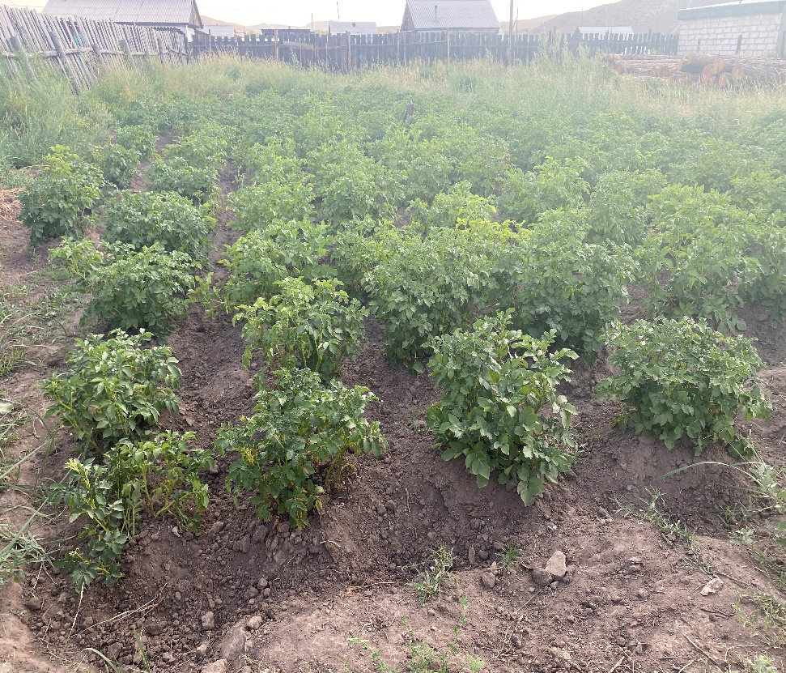
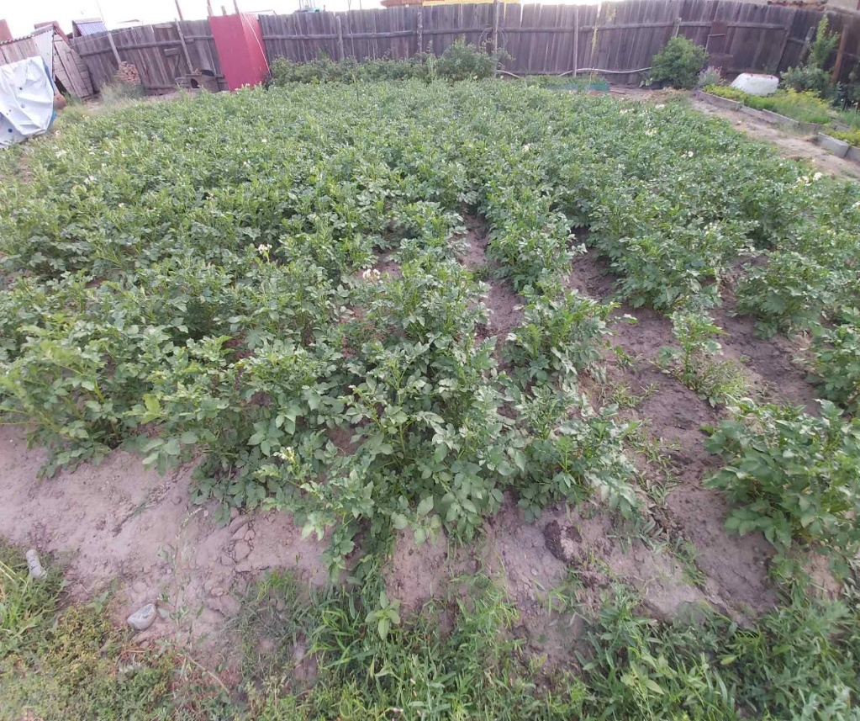
ПРОЕКТ
«НАРОДНЫЙ КАРТОФЕЛЬ»

Slide 36
Проект «Социальный уголь»
С 2016 года по 2024 год социальную поддержку от Правительства РТ в виде каменного угля по проекту «Социальный уголь» в с.Ээрбек Кызылском кожууне получили 118 семьи, в них несовершеннолетних детей 390 человек, выгруженно за 5лет 327 т, 076 кг угля.
В 2024 году социальный уголь получат 48 семей

Slide 37
СОЦИАЛЬНАЯ ЗАЩИТА НАСЕЛЕНИЯ И ЦЗН
Уровень жизни. В целях повышения денежных доходов населения и снижения уровня бедности в 2021 году принимаются следующие меры социальной поддержки семьям с детьми и отдельным категориям населения:
*Государственная социальная помощь на основе социального контракта, получателями которые стали малоимущих граждане;
*Введена новая мера поддержки семей с детьми - ежемесячная денежная выплата на третьего и последующих детей до достижения ребенком возраста трех лет. Право на выплату имеют свыше 110 детей сумона;
*малообеспеченные семьи 133 детьми в возрасте от 3 до 7 лет ежемесячно получают пособие на каждого ребенка;

Slide 38
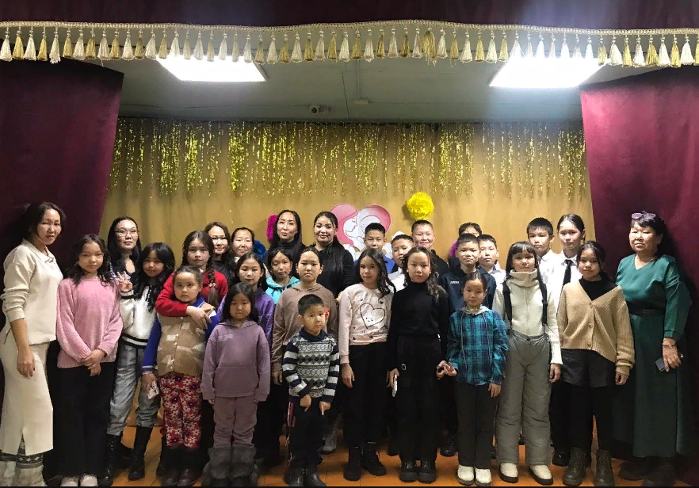
Мастер-класс «ДАРИМ ДОБРОТУ и РАДОСТЬ» детям, нуждающимся в социальной поддержке

Slide 39
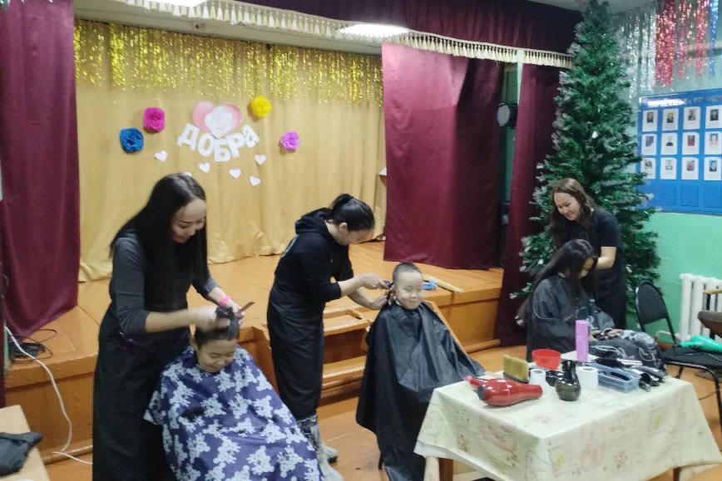
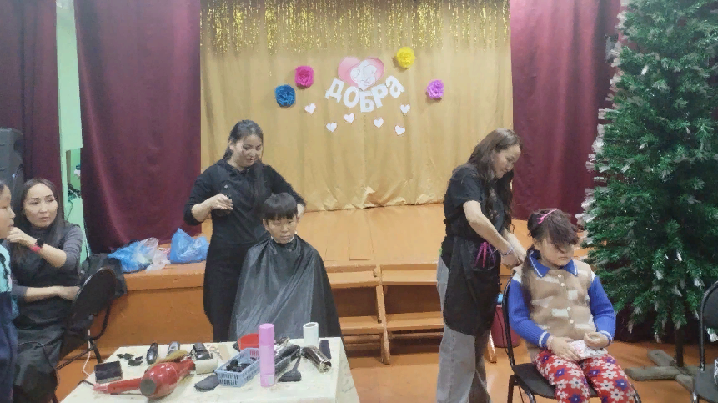
Спонсорскую помощь оказывают мастера парикмахеры и визажист

Slide 40
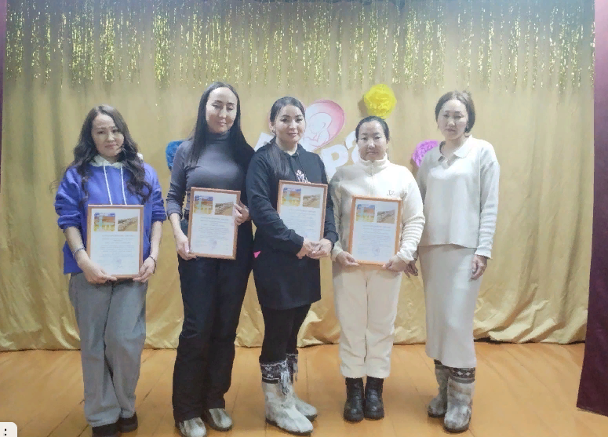
Спонсорам вручены благодарственные письма

Slide 41
БЛАГОУСТРОЙСТВО
Организация благоустройства территории сельского поселения сумона Ээрбек.
Одним из направлений деятельности администрации являются вопросы санитарного состояния и благоустройства сумона. Проведены следующие работы:
- убирали несанкционированные свалки;
- убирали детско –спортивную площадку;
- разработана план мероприятий, график субботников закрепленных территорий всех организаций и улиц;
- установлено 6 бункеров ответственная организация ГУП ТСП;
- разработано положение конкурса по благоустройству дворов на территории сельского поселения сумона Ээрбек Кызылского кожууна;
- по выявлению и уничтожению наркосодержащих растений (конопли) на территории сумона;
- покраска и побелка адреса сумона и Субургана;
- ремонт и очистка памятника тувинских добровольцев по улице Набережная;
- очистка скотомогильника;
- установлено защитное устройство на расстоянии от сумона автодороги Ээрбек –Кызыл;

Slide 42
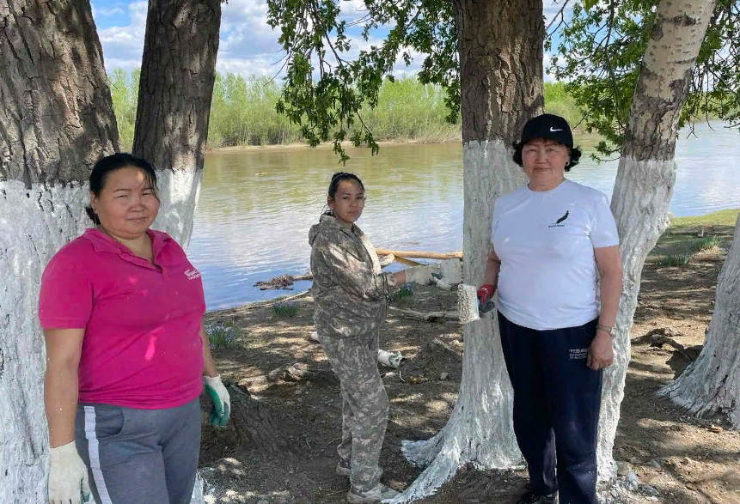
СУББОТНИК

Slide 43
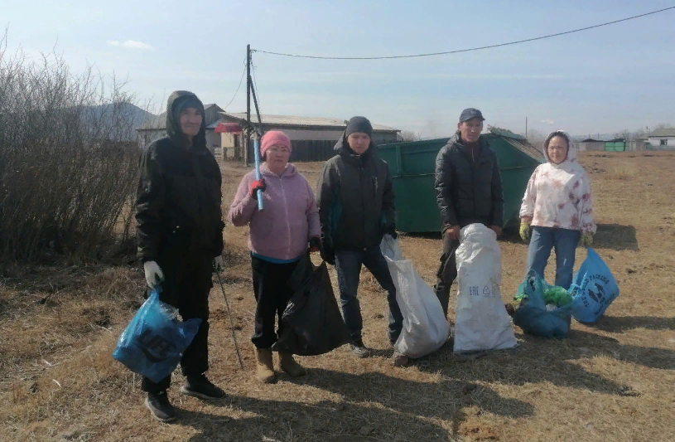
СУББОТНИК

Slide 44
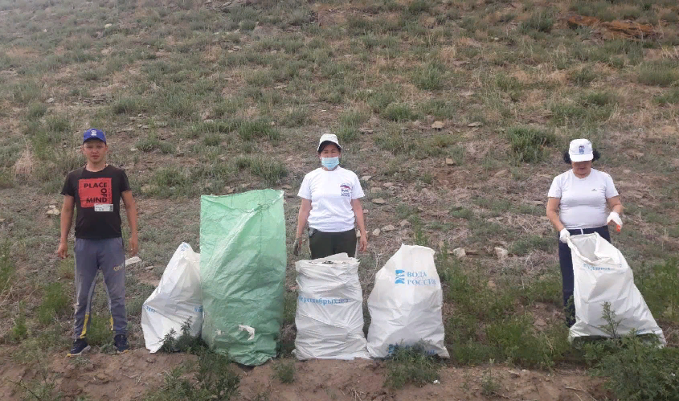
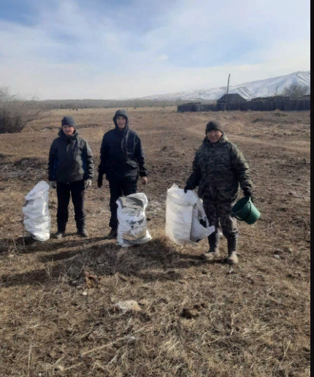
Несакционированная свалка

Slide 45
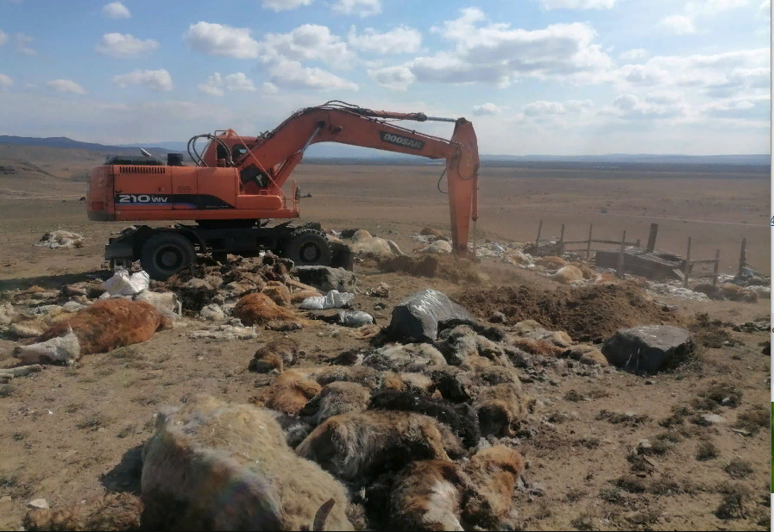
СКОТОМОГИЛЬНИК

Slide 46
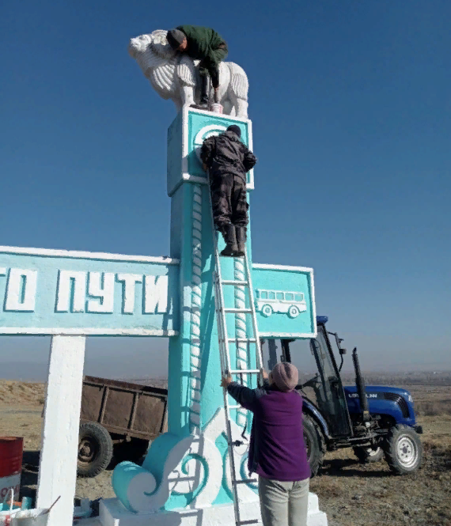
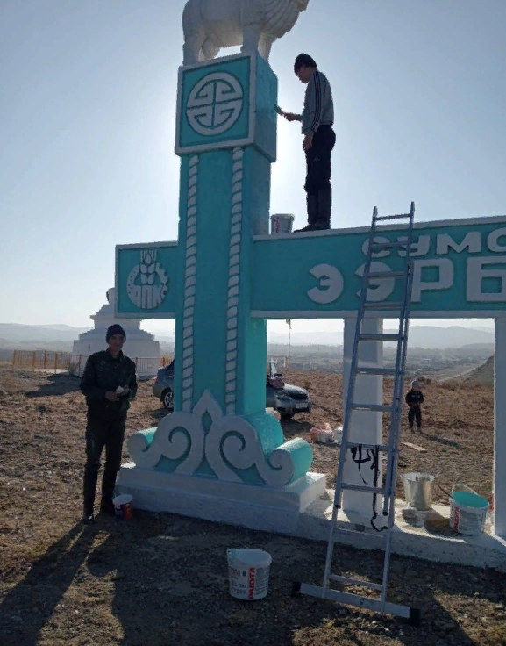
Ремонт адреса сумона Ээрбек

Slide 47
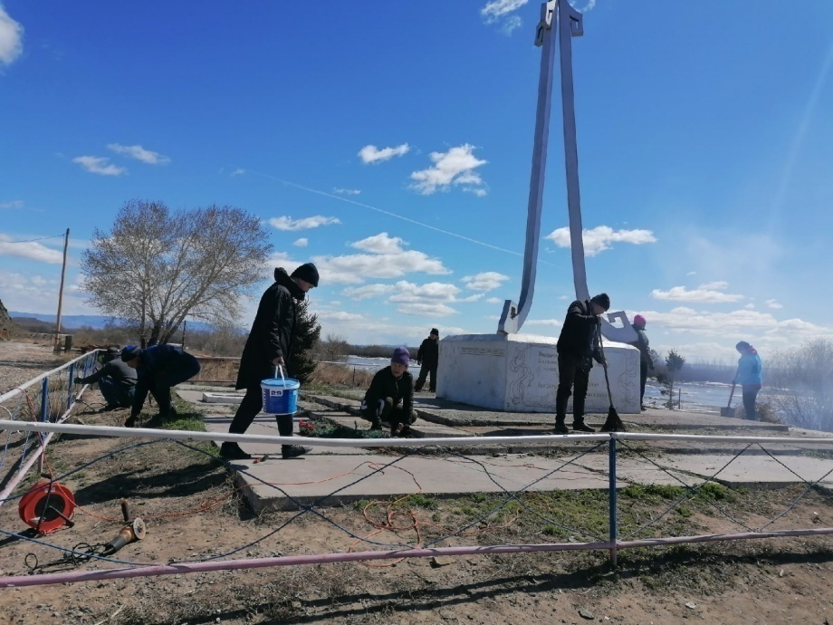
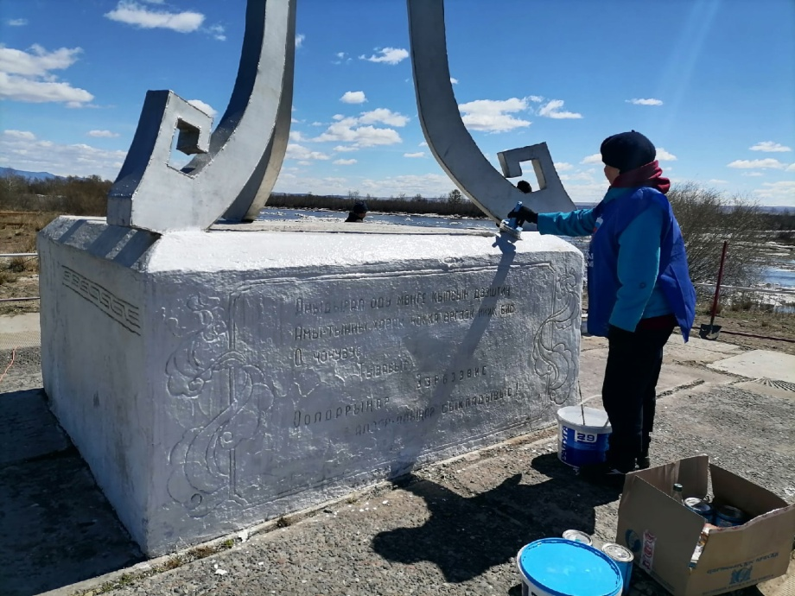
Ремонт и очистка памятника тувинских добровольцев

Slide 48
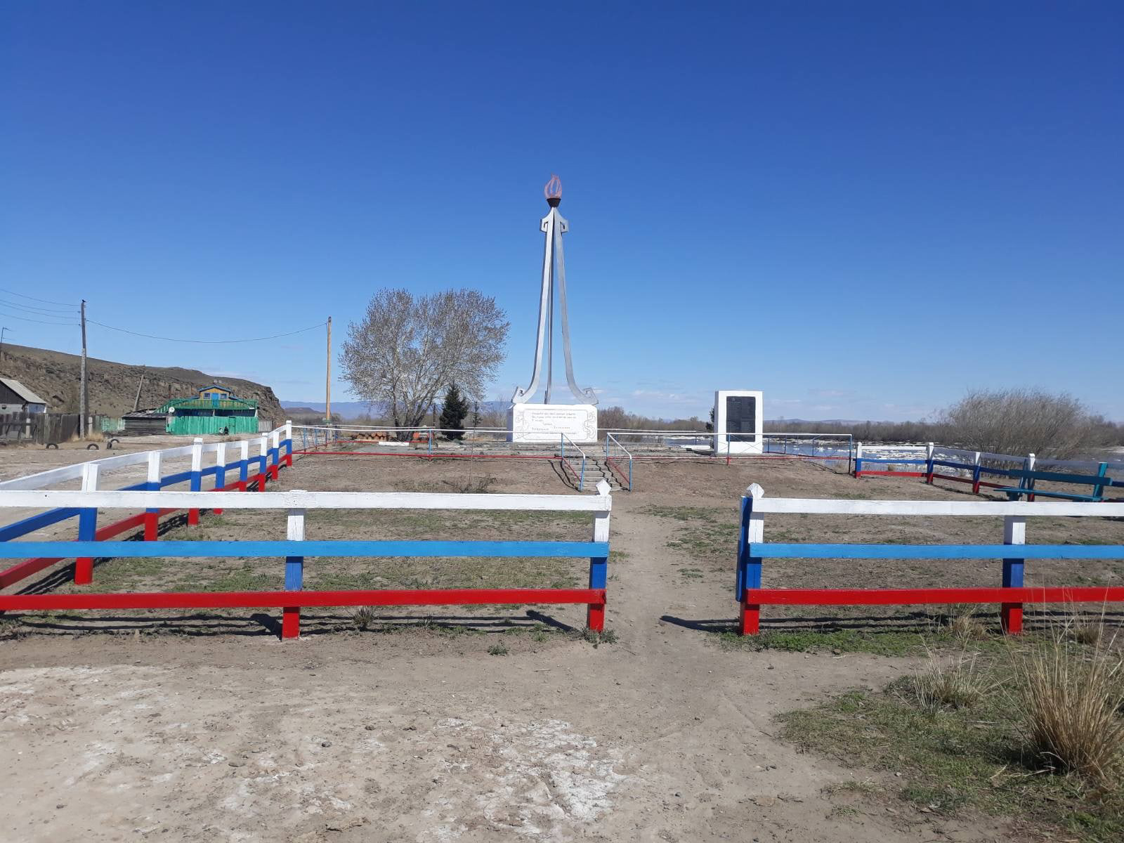

Slide 49
Стимулируя, жителей к активному благоустройству на территории сумона ежегодно проводится конкурсы «Лучший двор», «Лучший цветовод», «Лучший огород», «Лучший овощевод». В День села награждаются победители грамотами и ценными призами.

Slide 50
2. ЭКОНОМИЧЕСКОЕ РАЗВИТИЕ
РЕАЛИЗАЦИЯ ПРОГРАММЫ СОЦИАЛЬНО –ЭКОНОМИЧЕСКОГО РАЗВИТИЯ СЕЛЬСКОГО ПОСЕЛЕНИЯ СУМОНА ЭЭРБЕКСКИЙ НА 2020-2025 ГОДЫ
РАЗВИТИЕ ПРЕДПРИНИМАТЕЛЬСТВА
АГРОПРОМЫШЛЕННЫЙ КОМПЛЕКС (сельское хозяйство)
РАЗВИТИЕ СТРОИТЕЛЬНОГО И ЖИЛИЩНО –КОММУНАЛЬНОГО ХОЗЯЙСТВА
ОБЕСПЕЧЕНИЕ ЭНЕРГЕТИЧЕСКОЙ БЕЗОПАСНОСТИ

Slide 51
ОБЪЕМ ПРОИЗВОДСТВА
Молоко - ЛПХ - 75150 л
Чабаны – 360180 л
Мясо 22 .080 кг
Шерсть 2 т. 599 кг
Картофель 31 т.464 кг
Овощи 5 т.488 кг

Slide 52
Площадь территории - 5625
Сельскохозяйственные угодья - 55681
посевные - 100
Пастбища -5385.2
Лесной фонд - 33651
Озера - 57
Зерновые - 101.5
Кормовые культуры - 1373

Slide 53
ЖИЛИЩНО –КОММУНАЛЬНОЕ ХОЗЯЙСТВО
На территории сумона установлен бункера для мусора бытовых отходов, составить должны с Региональным оператором договора жители сумона и организации. 1 бункер рассчитан на 73 домов. Оплата 41 р.48 копеек.

Slide 54
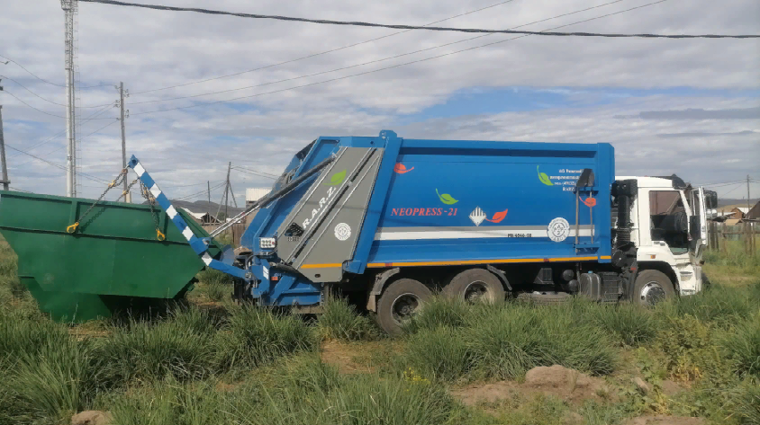
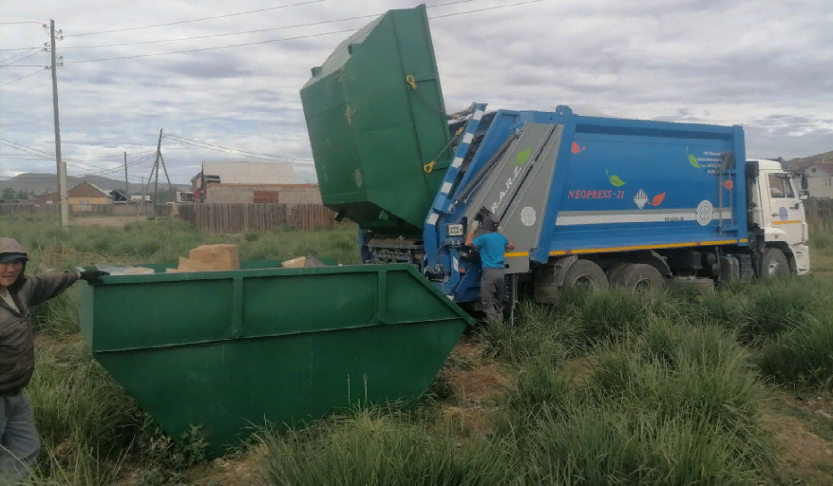
Благоустройство

Slide 55
Жилищное строительство
Ввод жилья за январь – декабрь текущего года введено жилья 734.1, выполнен на 33.1%.Объемы ввода жилья в сумоне Ээрбек снижается с каждым годом.
Такая ситуация возникает в связи с отсутствуем, инженерных инфраструктур, не выделением земель для строительства жилья, кроме того сельское поселение развивается с постоянным миграционным ростом, растет население
в близлежащих к столице Кызыла.

Slide 56
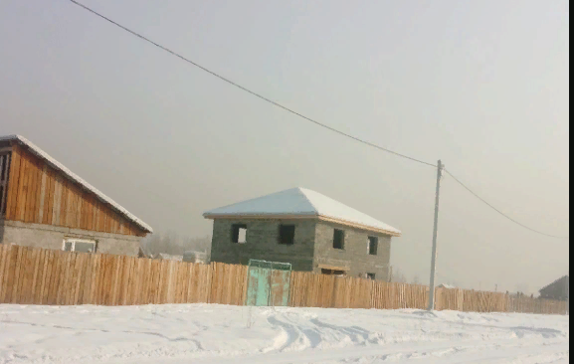
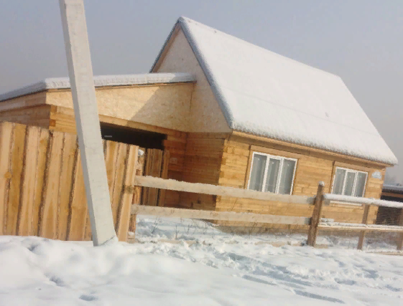
Строительство

Slide 57
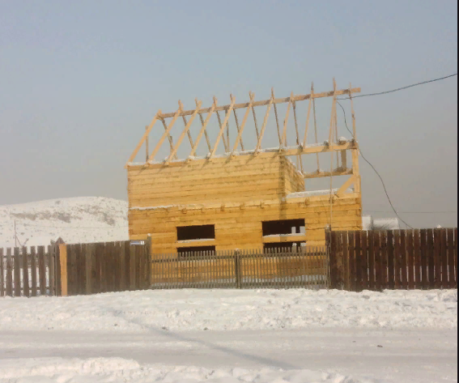
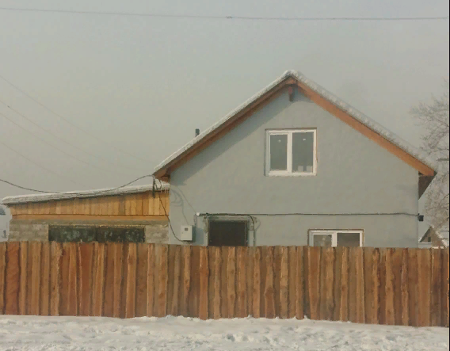
Ввод жилья

Slide 58
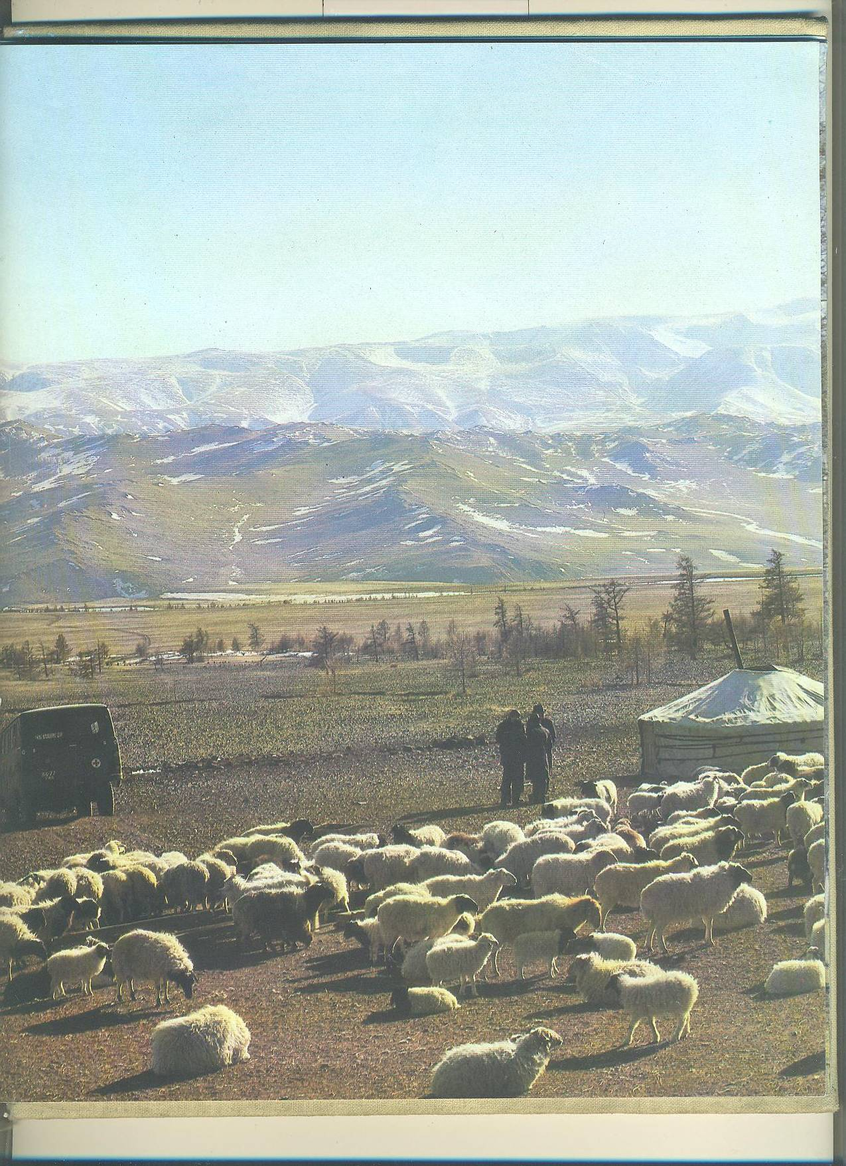
АГРОПРОМЫШЛЕННЫЙ КОМПЛЕКС

Slide 59
СЕЛЬСКОЕ ХОЗЯЙСТВО
Основная экономическая специализация муниципального образования – животноводство.
Зарегистрировано 29 организаций сельского хозяйства: ООО «Сайыр -1, КФХ – 15.
ЛПХ на чабанских стоянках – 82
На территории сумона имеется – 69 ЛПХ.

Slide 60
В хозяйствах всех категорий сумона ожидается увеличение поголовья скота, сведения
о поголовье скота в хозяйствах населения на 2024 год:
Крупный рогатый скот – 2357 гол;
из него коровы - 728 гол;
МРС - 10060 гол
Свиньи - 10 гол;
Лошади - 1363 гол;
Птица - 20.
Яки -22 гол.
Основные виды продукции сельского хозяйства:
производство мясо составит - 29т750 кг. Валовый надой молока – 1456 литров. Основные выполнение годового плана по надою молока будет наблюдаться с июля по ноябрь месяцы года.

Slide 61
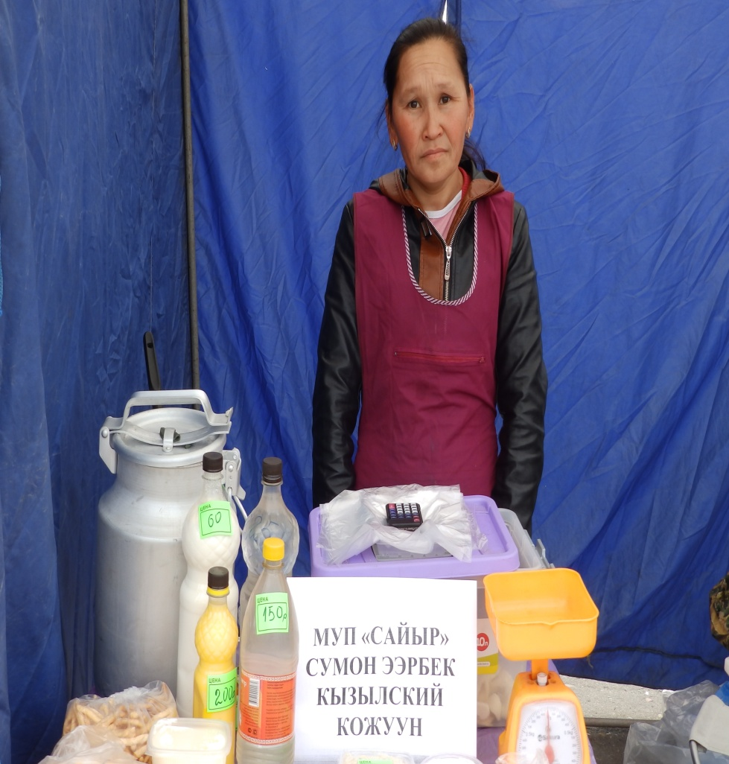
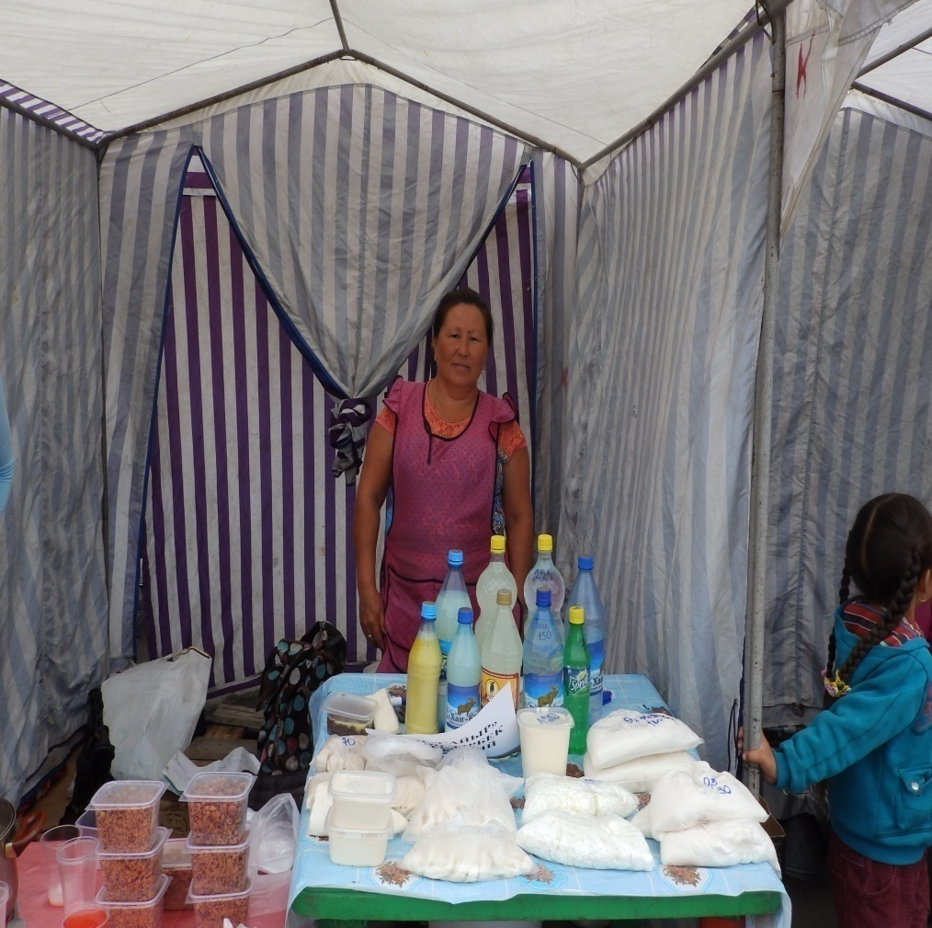
МУП «САЙЫР»

Slide 62
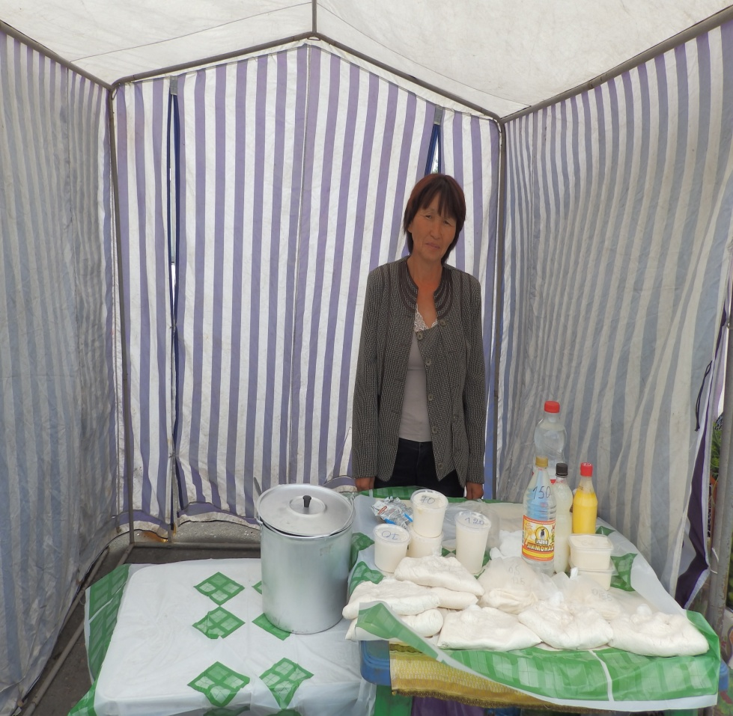
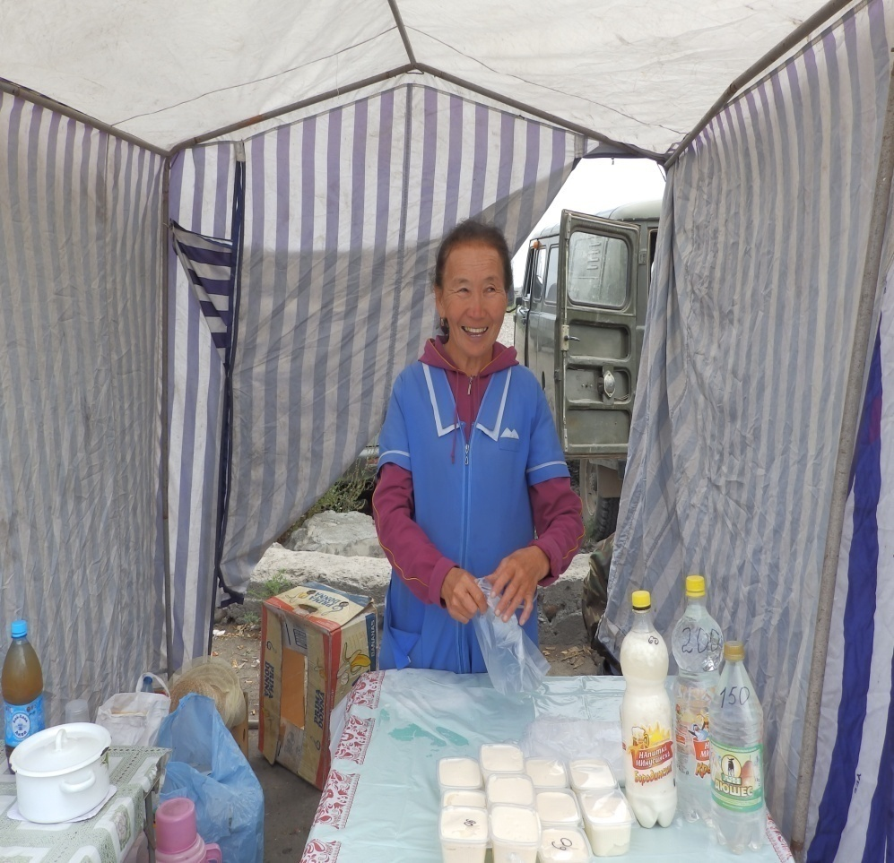
ЯРМАРКА

Slide 63
Отчет о проделанной работе
ООО «Сайыр»
Кызылского кожууна
за 2024г.

Slide 64
Численность:
Чабаны-5,
Директор-1,
Зоотехник-1, Тракторист-1,
Всего- 8 человек.

Slide 65
Движение поголовья и производственные показатели:
Наличие 01.01.2024 г. – 1270 гол.
Получено пиплода – 210 гол.
Забито – 34 гол.
Падеж – 296 гол.
в том числе мол-тгр – 12 гол.
Натура оплата – 60 гол.
Продано – 12 гол.
Задавлено – 24 гол.
Бартер – 3 гол.
Прочие – 48 гол.

Slide 66
Поголовья размещены 5-ти отарах:
1. Дондуп Владислав Кан-оолович о/м – 224 гол.;
2. Ондар Эккер Эрес-оолович о/м – 482 гол.;
3. Монгуш Геннадий Даржааевич к/м, о/м – 155 гол.;
4. Ооржак Уран-оол Хулер-оолович о/м, к/м – 295 гол.;
5. Куулар Римма Эрес-ооловна к/м – 29 гол.

Slide 67
Наличие маточного поголовья на 01.01.2024 г. о/м – 786 гол.
- получено приплода 27 %;
- настриг шерсти овечья: 1,100 * 12,70 = 1400 р.
- настриг шерсти козья: 147 * 950 = 139 650 р.
- забой: 285 * 182 = 52100 р.
Реализация:
- корма – 294 000 р.
- ГСМ (бензин, солярка) – 66 800 р.
- автоуслуги – 32 000 р.

Slide 68
КОРМОЗАГОТОВКА
Сено заготовлено и получено выведен на зимники, заготовлено 11 т, получено 55 тон.
Сено:
1. Дондуп Владислав Кан-оолович – 12 т.
2. Ондар Эккер Эрес-оолович – 13 т.
3. Монгуш Геннадий Даржааевич – 12 т.
4. Ооржак Уран-оол Хулер-оолович – 29 т.
Во время проводится ветеринарные и зооветеринарные работы.
Задолженность перед бюджетом и налогам нет.

Slide 69
ГБУЗ РТ
«Кызылская ЦКБ»
Фельдшерско-акушерский пункт сумона Ээрбек

Slide 70
Персонал
ФАП
Акушерка
Дамба Б.Г.
Заведующий
ФАП
Монгуш Ш.В.
Мед.сестра детского сада
Ямбу С.П.
Санитарка
Сувакпут А.Т.
Истопник
Сувакпут Г.К.

Slide 71

Прикрепление населения
Всего населения - человек
Всего взрослого населения - 1791
из них мужчин - 610
женщин - 685
Всего лиц трудоспособного возраста - 651
из них мужчин - 301
женщин - 350
Всего лиц старше 60 лет - 72
из них мужчин - 23
женщин - 49
Всего лиц старше 80 лет: 6
из них мужчин - 4
женщин - 2

Slide 72
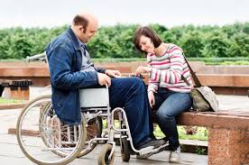
Всего инвалидов - 47 человек
1 группы - 5
2 группы - 17
3 группы - 25
Нетранспортабельных больных – 4, дети -5

Slide 73
Список больных находящихся на «Д» учете: всего –159
Токсический гепатит, цирроз печени - 4
2. Онкозаболевания – 6
3. Болезни крови - 1 , из них анемия – 1
4. МКБ –
5. Хронический пиелонефрит –10
6. ХБП. ХПН –
7. Ревматоидный артрит – 4
8. Артрозы - 6
9. Бронхиальная астма – 1
10. ХОБЛ – 2
11. Хр бронхит –6
12. Язвенная болезнь желудка -
13. Хр гастрит – 8
14. Хр холецистит - 5
15. Хр панкреатит – 4
16. Артериальная гипертензия –30
17. ИБС-7 , стенокардия напряжения –3
18. ЦВБ. Последствия ОНМК – 12

Slide 74
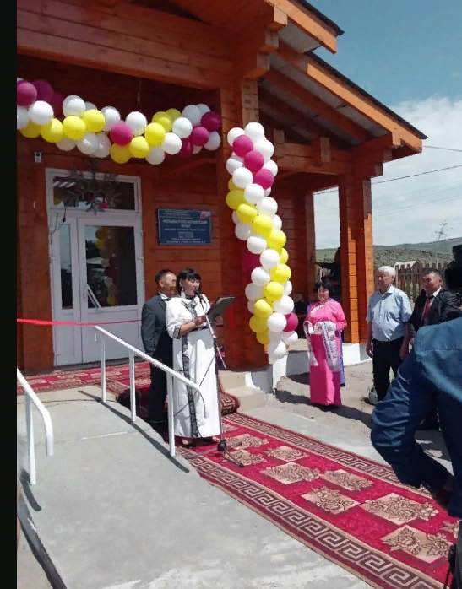
Диспансерная группа по гериатрии: Всего - 48
ИБС–6 , стенокардия напряжения – 2
Последствия ОНМК - 6
Гипертоническая болезнь - 14
Бронхиальная астма – 2
Хронический панкреатит – 2
Хронический гастрит – 4
Язвенная болезнь -
Хронический пиелонефрит-1
Ревматоидный артрит –
Артрозы - 6
Онкозаболевание –10
Хронический бронхит –2

Slide 75

Состоит «Д» учет у нарколога:
алкоголизм - 14

Slide 76

Дети инвалидов - 12
«Д» учете всего дети - 55

Slide 77


Туберкулез легких у взрослых - 8

Slide 78

Рождаемость за 2024 г. - 18 человек

Slide 79
СЕЛЬСКОЕ ПОСЕЛЕНИЕ СУМОН ЭЭРБЕК КЫЗЫЛСКОГО КОЖУУНА
ОБРАЗОВАНИЕ

Slide 80

МБОУ Ээрбекская СОШ им. О.К. Оолака

Slide 81

ПЕДАГОГИЧЕСКИЙ СОСТАВ
Педагоги- 49:
Высшая категория - 3,
первая катеря- 14,
СЗД-12,
Молодые специалисты-15

Slide 82
Контингент учащихся на 2024-2025 учебный год
Всего- 331 учащихся, 23 классов, 22 классов-комплектов;
Опекаемые дети-12
Дети с ОВЗ -33
Дети-инвалиды- 7
Охвачены бесплатным горячим питанием:
Начальная школа-133 (100%);
Дети с ОВЗ-28 учащихся (5-11 кл).

Slide 83
Воспитательная работа
МБОУ Ээрбекской СОШ им. О.К. Оолака
Цель воспитательной работы: создание воспитательно-развивающей среды, воспитательной системы школы.
Воспитательные задачи:
Воспитание гражданственности, патриотизма, уважения к правам, свободам и обязанностям человека.
Воспитание нравственных чувств и этического сознания.
Воспитание трудолюбия, творческого отношения к учению, труду, жизни.
Формирование ценностного отношения к здоровью и здоровому образу жизни.
Воспитание ценностного отношения к природе, окружающей среде (экологическое воспитание).
Воспитание ценностного отношения к прекрасному, формирование представлений об эстетических идеалах и ценностях (эстетическое воспитание)
Совершенствование организации творческой исследовательской деятельности педагогов и учащихся.
Совершенствование системы работы с родительской общественностью.

Slide 84
Кадровый состав воспитательного блока:
№ | Ф.И.О. полностью | Должность | Квалификационная категория | Стаж работы в данной должности
1 | Сенги Саяна Николаевна | Заместитель директора по ВР | б/к | 4 года
2 | Оюн Далай Иванович | Педагог-организатор | б/к | 2год
3 | Балчий-оол Ирина Тоггус-ооловна | Социальный работник |  | 1 год
4 | Ооржак Айгуш Алексеевна | Педагог-психолог |  | 3 года
5 | Нортат Аялга Олеговна | Логопед | б/к | 2 месяца
6 | Сундуй Аяна Альбертовна | Педагог дополнительного образования | б/к | 2,4 месяца
7 | Ховалыг Клара Хур-ооловна | Руководитель комнаты-музея | б/к | 1,5 месяцев
8 | Седип-оол Саяна Валерьевна | 0,5 музыкальный руководитель | б/к | 2 года
9 | Сарыг-оол Салбыкай Хемер-ооловна | Педагог-библиотекарь | б/к | 1,5 месяца
10 | Учунак Чинчи Игорьевна | Старшая вожатая |  | 2 месяца

Slide 85


Акция «Помоги собраться в школу»

Slide 86


День знаний

Slide 87


Конкурс «Мисс и Мистер Осень»

Slide 88



День самоуправления в школе

Slide 89


Участие муниципальном фестивале национальных культур «Дружба народов».
Кызылский кожуун представлял Республику Бурятия

Slide 90

В нашей школе тимуровская работа ведется уже много лет.
Ведется систематически, а главное-с желанием. Юнармейцы школы оказали тимуровскую работу ветеранам школы.

Slide 91


Тимуровская помощь почётному гражданину нашего села
Опей-оол Саяне Павловне.

Slide 92


Тимуровцы «Движение первых»
В честь празднования международного дня инвалидов оказали тимуровскую помощь нашему почетному гражданину села
Дондуп Бичен Даржаевне

Slide 93

МБДОУ детский сад «Хензигбей»

Slide 94
Детский сад «Хензигбей»
Муниципальное бюджетное дошкольное образовательное учреждение детский сад «Хензигбей» с.Ээрбек муниципального района «Кызылский кожуун» Республики Тыва 667911,ул.Школьная д.8 ИНН/КПП- 1700002816/ 170001001, henzigbey555@mail.ru
Режим работы МБДОУ – с 7.00-19.00часов.
В МДОУ функционирует 3 группы. Всего детей 86.
младшая группа- 31 детей
разновозрастная группа- 33 ребенка
подготовительная к школе группа (кратковременная)- 22 ребенка
КОЛИЧЕСТВО СОТРУДНИКОВ:
Административный персонал-2; педагогов – 8; помощники воспитателей – 3; обслуживающий персонал - 10; ВСЕГО СОТРУДНИКОВ – 23 человек.

Slide 95
. АНАЛИЗ ДЕЯТЕЛЬНОСТИ ДОО ЗА 2023-2024 УЧЕБНЫЙ ГОД.
Содержание образовательной деятельности строится на основе:
1. ООП ДО МБДОУ, разработанной в соответствии с ФГОС ДО и ФОП ДО.
2. Программ, обеспечивающих реализацию части программы, формируемой участниками образовательного процесса:
«Театрализованные игры» М.Д. Маханева;
«Творчество детей в работе с различными материалами» Е.К. Брыкина;
«Изобразительная деятельность в детском саду» А.И. Лыкова;
«Художественный труд в детском саду» А.И. Лыкова;
«Занятия с детьми старшего дошкольного возраста по теме „Покорение космоса“» О.А. Скорулупова;
пособие «300 подвижных игр для оздоровления детей от года до 14 лет» В.Л. Страковской;

Slide 96
На 2023/24 учебный год были поставлены следующие цели и задачи:
Цель: начать работу по созданию единого образовательного пространства, направленного на повышение качества дошкольного образования, для формирования общей культуры личности детей.
Задачи:
обеспечить методическое сопровождение педагогов по реализации воспитательно-образовательного процесса с учетом ФОП ДО;
обеспечить условия для повышения компетенций педагогов в вопросах применения ФОП ДО;
обеспечить согласование и дальнейшее развитие педагогических подходов и технологий осуществления преемственности образования, направленных на формирование фундаментальных личностных компетенций дошкольника и учащегося начальной школы;

Slide 97
Результаты освоения ООП ДО в подготовительной к школе группе:

Slide 98
Работа с семьями воспитанников

Slide 99
Родительские собрания
Родительские собрания. Родительские собрания проводились в традиционной и нетрадиционной формах. На каждом групповом родительском собрании воспитатели знакомили родителей с образовательной работой в группах в виде открытых мероприятий или в виде фильмов, презентаций.
Общесадовское родительское собрание. В сентябре было проведено общесадовское родительское собрание по теме «Обновленная образовательная программа по ФОП ДО: работаем по-новому». В ходе встречи с родителями были обсуждены возрастные характеристики по группам, а также обновленные целевые ориентиры. Также был представлен родителям портрет выпускника дошкольного учреждения.
В апреле было организовано и проведено общее родительское собрание по теме «Наши успехи за год». В ходе встречи с родителями были обсуждены вопросы по каждой возрастной группе. Также родителям оформлены и предоставлены просветительские буклеты на летний каникулярный период.

Slide 100
Списочный состав воспитанников на конец 2023/24 учебного года составил 86, из них:
х
Анализ уровня здоровья детей и охраны их жизни за 2023/24 учебный год
Параметры | Отчетный период
 | 2021/22 | 2022/23 | 2023/24
Количество детей | 64 | 64 | 86
1-я группа | 29 | 31 | 38
2-я группа | 35 | 33 | 48
3-я группа | - | - | -
4-я группа | — | — | —

Slide 101

Медсестра

Slide 102


Рук по физкультуре Ондар Р.А

Slide 103

Выпускной бал

Slide 104


День дошкольного работника

Slide 105
МБУ «ЦЕНТРАЛИЗОВАННАЯ КЛУБНАЯ СИСТЕМА»
Всего имеется 14 клубных формирований (АППГ – 9), из них для детей – 7 (АППГ – 1), для молодежи – 4 и для взрослых – 4. Всего участников 138 (АППГ 6), из – них дети 70, молодежь 28 и взрослые 40.
Приоритетные направления работы КДУ за 9 месяцев 2024г.:
Год Семьи в России;
Год Здоровья в РТ;
Привлечение детей на ВДЦ «Ромашка» из многодетных и малообеспеченных семей.
Патриотическое воспитание детей и взрослых.
Возрождение народных традиций, в том числе через работы клубных формирований.
Профилактика асоциальных явлений.

Slide 106
Культурно-массовые мероприятия
За 12 месяцев 2024г. в сельском центре культуры всего проведено 201 культурно-массовых мероприятий (АППГ 191), из них в офлайн 201 (АППГ 185), в онлайн форматах 0 (АППГ – 6).
Общий охват посетителей составило 20516 человек (АППГ 13045), из них офлайн мероприятий – 20516, онлайн – 0.(АППГ офлайн мероприятий – 11330, онлайн-мероприятий – 1715 человек)

Slide 107
Анализ дохода, выполнение плана платных услуг культурно-досуговыми учреждениями

Slide 108

День семьи

Slide 109


Закрытие творческого сезона

Slide 110


Июнь 1

Slide 111


Мини мисс и мистер-2024

Slide 112




Лето- ВДЦ «Ромашка».
С детьми всегда весело!!!

Slide 113


День молодежи

Slide 114


Гордость нашего села. Встреча

Slide 115



Провели кожуунный конкурс песен «Ыраажы малчын»

Slide 116



Наши ветераны

Slide 117


Ээрбектин кудээлери-2024

Slide 118


ШАГАА - 2024

Slide 119


ЩАГАА-2024
ВЫСТАВКА НАЦИОНАЛЬНЫХ БЛЮД

Slide 120


НОВЫЙ ГОД - 2024

Slide 121
Основные контрольные показатели библиотеки с.Ээрбек за 2024 г.
Читатели – 347;
Посещение – 1629;
Выдача документов – 5477;
На тувинском языке – 2045;
На русском языке – 3432;
Выполнение справок и консультаций -223;
Посещение массовых оффлайн мероприятий - 1511;
Участники и просмотры онлайн мероприятий – 5100;
Фонд библиотеки составляет – 9943;
Поступило 2021г. всего - 37 экземпляров книг
из республиканского бюджета;
Объем электронного каталога: общее число записей -911;

Slide 122
Проект «Социальный уголь»
С 2016 года по 2024 год социальную поддержку от Правительства РТ в виде каменного угля по проекту «Социальный уголь» в с.Ээрбек Кызылском кожууне получили 118 семьи, в них несовершеннолетних детей 390 человек, выгруженно за 5лет 327 т, 076 кг угля.
В 2024 году социальный уголь получат 48 семей

Slide 123
Проект «Социальный картофель»
Во исполнение постановления Правительства РТ от 19 марта 2018 г №105 «Об оказании социальной помощи на основе социального контракта в рамках реализации социального проекта «Социальный картофель», участвующие семьи в проекте из малообеспеченных семей и крайне-бедных семей.
С 2016 г. по 2024 г. по проекту «Социальный картофель» количество участников 26 семей, в них 72 детей, получено урожая за 5 года — 1 т. 670 кг.

Slide 124
Социальный контракт
(1,2,3,4 направление)4
В 2021 году в сумоне Ээрбек, всего было заключено 10 социальных контрактов:
*2 контракта заключено на открытие своего дела,
*2 контракта заключено по проекту «Корова-кормилица» на покупку коровы с теленком
*6 социальных контрактов заключено с многодетными, малообеспеченными семьями на преодоление трудной жизненной ситуации срок (на 9 и 6 месяцев).Семьи смогли приобрести в период пандемии продукты питания, бытовую технику, мебель для дома, детскую мебель

Slide 125
«СОДЕЙСТВИЕ ЗАНЯТОСТИ СЕЛЬСКОГО НАСЕЛЕНИЯ»
Развитие малого и среднего предпринимательства
Пилорама
открытие дома быта (швейных цех по изготовлению национальной одежды, ремонт обуви, парикмахерская, услуги компьютерной работы, фотография, отделение сотовой связи, изготовление сувениров);
Садоводство ( посадка малины, сливы, облепихи);
Пчеловодство
Приемный пункт молока и переработка молочной продукции
Мини цех по переработке и хранение зерновых культур;
Прачечная
Магазин продуктовый и строительный
Опорный пункт УУП и ГИБДД
Частный детский сад
Ветеринарная аптека
Пассажироперевозка (таксопарк)
Бригада строителей (каменщики, сварщики, столяры);
Мини цех по изготовлению национальной юрты и принадлежностей;
Мини цех по переработке шерсти и шкур;
-Овощехранилище;
Магазин-цех по изготовлению мебели;
Мини-ферма по выращиванию свиней и переработке мяса;
База отдыха в местечке «Мунгаш -Ий»
Мини-цех по выращиванию рыб;
Аптека
Теплица для овощей и цветов;
Пожарная ДПО (гараж на две машины)
Туризм (юрточная турбаза отдыха)

Slide 126
РАЗВИТИЕ ДОРОЖНО –ТРАНСПОРТНОЙ ИНФРАКСТРУКТУРЫ
ЦИФРОВАЯ ЭКОНОМИКА, РАЗВИТИЕ ИНФОРМАТИЗАЦИИ, СВЯЗИ И СРЕДСТВ МАССОВОЙ ИНФОРМАЦИИ
РЕАЛИЗАЦИЯ ЗЕМЕЛЬНОЙ ПОЛИТИКИ
РАЗВИТИЕ ЛЕСОСЫРЬЕВОЙ БАЗЫ
РЕАЛИЗАЦИЯ БЮДЖЕТНОЙ И НАЛОГОЙ ПОЛИТИКИ

Slide 127
«РАЗВИТИЕ ТРАНСПОРТНОЙ ИНФРАСТРУКТУРЫ на ТЕРРИТОРИИ СЕЛЬСКОГО ПОСЕЛЕНИЯ СУМОНА ЭЭРБЕКСКИЙ»
Обеспечения устойчивого развития территорий сельского поселения сумона Ээрбекский (обеспечения при осуществлении градостроительной деятельности безопасности и благоприятных условий жизнедеятельности человека, ограничения негативного воздействия хозяйственной и иной деятельности на окружающую среду и обеспечения охраны и рационального использования природных ресурсов
в интересах настоящего и будущего поколения;
- развития инженерной, транспортной и социальной инфраструктур сельского поселения сумона Ээрбекский.

Slide 128
О протяженности дорог сельского поселения сумона Ээрбекский Кызылского кожууна
№ | Наименование улиц | Протяженность улично – дорожной сети в км |  | ИТОГО | Покрытие автомобильной дороги | Примечание
 |  | старые | новые
1 | Набережная | 1,339 |  | 1,339 | грунтовое
2 | Подгорная | 1,034 |  | 1,034 | грунтовое
3 | Степная | 0,283 |  | 0,283 | грунтовое
4 | Школьная | 0,598 |  | 0,598 | грунтовое
5 | Каменистая | 0,920 |  | 0,920 | Асфальтовый гравий
6 | Молодежная | 1,300 | 0,991 | 0,991 | грунтовое
7 | Д.Чойган |  | 0,702 | 0,702 | грунтовое
8 | Полевая |  | 0,410 | 0,410 | грунтовое
9 | А.Хурен-оол |  | 0,410 | 0,410 | грунтовое
10 | О.Оолак |  | 0,448 | 0,448 | грунтовое
11 | Туристическая |  | 0,211 | 0,211 | грунтовое
12 | Малчын |  | 0,314 | 0,314 | грунтовое
13 | Садовая |  | 0,197 | 0,197 | грунтовое
14 | Лесная |  | 0,197 | 0,197 | грунтовое
15 | О.Кежеге |  | 0,279 | 0,279 | грунтовое
16 | Пер. Дружба |  | 0,197 | 0,197 | грунтовое
17 | Пушкина |  | 0,200 | 0,200 | грунтовое
 | ИТОГО: | 5,474 | 4,146 | 9,62

Slide 129

Разработаны технические паспорта автомобильных дорог местного значения по 17 улицам

Slide 130
ГОСУДАРСТВЕННОЕ УПРАВЛЕНИЕ
ГОСУДАРТСВЕННОЕ УПРАВЛЕНИЕ И КАДРОВАЯ ПОЛИТИКА
ГУБЕРНАТОРСКИЕ ПРОЕКТЫ
ОБЩЕСТВЕННАЯ БЕЗОПАСНОСТЬ, ОБЕСПЕЧЕНИЕ ЗАКОННОСТИ И ПРАВОПОРЯДКА
ЖИЗНЕОБЕСПЕЧЕНИЯ НАСЕЛЕНИЯ

Slide 131
БЛАГОУСТРОЙСТВО на ТЕРРИТОРИИ СЕЛЬСКОГО ПОСЕЛЕНИЯ
МЕРОПРИЯТИЕ
Предоставление субсидий из республиканского бюджета бюджет муниципальных образований на реализацию проектов по благоустройству на территории сельского поселения включающих:
- создание и обустройство зон отдыха, спортивных и детских игровых площадок, площадок для занятия адаптивной физической культурой и адаптивным спортом для лиц с ограниченными возможностями здоровья;
- организацию освещения территории, в том числе с использованием энергосберегающих технологий. Включая архитектурную подсветку зданий, строений, сооружений;
- организацию пешеходных коммуникаций и уличных дорог, обустройство территории в целях обеспечения беспрепятственного передвижения инвалидов и других маломобильных групп населения, организацию ливневых стоков;
- обустройство общественных колодцев и водоразборных колонок, мест размещения твердых коммунальных отходов, обеспечивающих раздельный сбор мусора;
- сохранение и восстановление природных ландшафтов и историко – культурных памятников.

Slide 132

БЛАГОУСТРОЙСТВО на ТЕРРИТОРИИ СЕЛЬСКОГО ПОСЕЛЕНИЯ

Slide 133

БЛАГОУСТРОЙСТВО на ТЕРРИТОРИИ СЕЛЬСКОГО ПОСЕЛЕНИЯ

Slide 134

БЛАГОУСТРОЙСТВО на ТЕРРИТОРИИ СЕЛЬСКОГО ПОСЕЛЕНИЯ

Slide 135

БЛАГОУСТРОЙСТВО на ТЕРРИТОРИИ СЕЛЬСКОГО ПОСЕЛЕНИЯ

Slide 136
ПРЕДУПРЕЖДЕНИЕ И ЛИКВИДАЦИЯ ЧРЕЗВЫЧАЙНЫХ СИТУАЦИЙ
ВЗАИМОДЕЙСТВИЕ
С АДМИНИСТРАЦИЕЙ МУ «КЫЗЫЛСКИЙ КОЖУУН», УПРАВЛЕНИЯМИ, ОТДЕЛАМИ И БЮДЖЕТНЫМИ ОРГАНИЗАЦИЯМИ СЕЛЬСКОГО ПОСЕЛЕНИЯ

Slide 137
Исполнение бюджета за
2024 год

Slide 138
Доходы бюджета за 2024 год

Slide 139
Наименование | План за 2020 г. | Исполнение | % исполн. | План за 2021 г. | Исполнение | % исполн.
НДФЛ | 79,8 | 79,7 | 99,8 | 96,2 | 96,2 | 100
Единый сельхоз налог | 2,3 | 2,3 | 100 | 1,7 | 1,7 | 100
Земельный налог с физ. лиц | 114,2 | 114,1 | 99,9 | 141,8 | 141,8 | 100
Земельный налог с организаций | 36,9 | 36,9 | 100 | 111,2 | 111,2 | 100
Налог на имущество | 24,9 | 24,9 | 100 | 9,1 | 9 | 98,9
Госпошлина | 9,6 | 9,6 | 100
прочие дох. от оказ. пл.услуг | 11,0 | 11,0 | 100 | 13 | 13 | 100
самообложени | 25,2 | 25,2 | 100 | 34 | 34 | 100
Итого | 303,9 | 303,8 | 99,9 | 407,2 | 407,1 | 99,9

Slide 140
Расходная часть
- 211 статья - на фонд оплаты труда 3451,2 тыс. рублей
- 123(226) статья - прочие выплаты (депутатская деятельность) 195,2 тыс. рублей
- 213 статья - начисление на фонд оплаты труда 1046,3 тыс. рублей
- 221 статья - услуги связи (телефон)6,3 тыс. рублей
- 222 статья – транспортные услуги (по завозу угля) 5,4 тыс. рублей; перевозка щебня 5,0 тыс. рублей
223 статья – коммунальные услуги(электроэнергия) 20,0 тыс. рублей
225 статья – работы по содержанию имущества (заправка картриджей)-1,9 тыс. рублей

Slide 141
ИСПОЛНЕНО ЗА 2024
ГОД СОБСТВЕННЫХ ДОХОДОВ 407,1 ТЫС. РУБЛЕЙ.
Для принятия мер по сокращению и взысканию недоимки налоговых и неналоговых платежей в бюджет поселения ввелся работа с населением взаимодействием вышестоящими организациями. Руководителям бюджетных организаций были разосланы списки работников, у которых имеется задолженность. Работникам все улицы сумона.

Slide 142
- 226 статья: прочие услуги 154,7 тыс. рублей
в том числе: обновление программ 25,3 тыс. рублей:
- обновление программы Контур-Экстерн 8,4 тыс. рублей
- продление и техническая поддержка сайта администрации 5,9 тыс. рублей
- за программу ФИАС 7,6 тыс. рублей
- за установку программного обеспечения и антивируса – 3,5 тыс. рублей
*проведение культурно-массовых мероприятий 84,2 тыс. рублей:
- Шагаа 2024 – 3,0 тыс. рублей,
- Масленица – 5,0 тыс. рублей
- День местного самоуправления – 4,0 тыс. рублей
- День защиты детей – 4,5 тыс. рублей
- День села – 75,3 тыс. рублей

Slide 143
- День инвалидов – 2,5 тыс. рублей
- кожуунные культурно-массовые мероприятия 4,5 тыс. рублей
- Новый год – 53,0 тыс. рублей
* межевание земельных участков – 15,0 тыс. рублей
- 290 статья - прочие расходы 56,7 тыс. рублей:
48,5 тыс. рублей - уплата земельного налога;
8,2 тыс. рублей – пени по страховым взносам
- 340 статья - увеличение стоимости материальных запасов на общую сумму 96,5 тыс. рублей
*приобретение составных частей к оргтехнике 2,8 тыс. рублей
*приобретение похозяйственной книги 2,8 тыс. рублей
*уголь 59,7 тыс. рублей
* канцтовары 13,3 тыс. рублей
* ГСМ 1,0 тыс. рублей
* приобретение хозяйственных товаров 16,8 тыс. рублей

Slide 144
Национальная оборона на сумму 166,4 тыс. рублей в том числе:
-211 статья - на фонд оплата труда 117,0 тыс. рублей
- 213 статья - начисление на фонд оплаты труда 35,0 тыс. рублей
- 349 статья – на приобретение канцелярских товаров 14,3 тыс. рублей
Разработка и корректировка генерального плана и правил землепользования и застройки сумона Ээрбек 299,0 тыс. рублей
222 статья: * перевозка пиломатериалов – 22,0 тыс. рублей
349 статья: * ГСМ – 71,7 тыс. рублей
* хозтовары (лакокрасочные изделия) – 12,7 тыс. рублей

Slide 145
Дебиторская на 01.01.2022 г.: дебиторская задолженность по коммунальным услугам (электроэнергия) - 2,8тыс. руб; по приобретению угля – 1,7 тыс. руб. Дебиторская задолженность по страховым взносам –4,3 тыс. рублей, по страховым взносам на обязательное социальное страхование от несчастных случаев - 0,1 тыс. рублей, по страховым взносам ОМС – 4,3 тыс. рублей; дебиторская задолженность по НДФЛ – 12,4 тыс. рублей,. Всего Дебиторская задолженность по состоянию на 01.01.2022 г.: 16,9 тыс. руб. Кредиторская задолженность на 01.01.2022 г. в сумме 0,7 тыс. рублей из них страховые взносы на страховую часть трудовой пенсии 0,6 тыс. рублей; страховые взносы на обязательное социальное страхование на сучай временной нетрудоспособности 0,1 тыс.рублей.
Остаток денежных средств на 01.01.2024 год составило – 2,8 тыс. рублей

Slide 146
СПАСИБО
ЗА ВНИМАНИЕ

